Slide 1
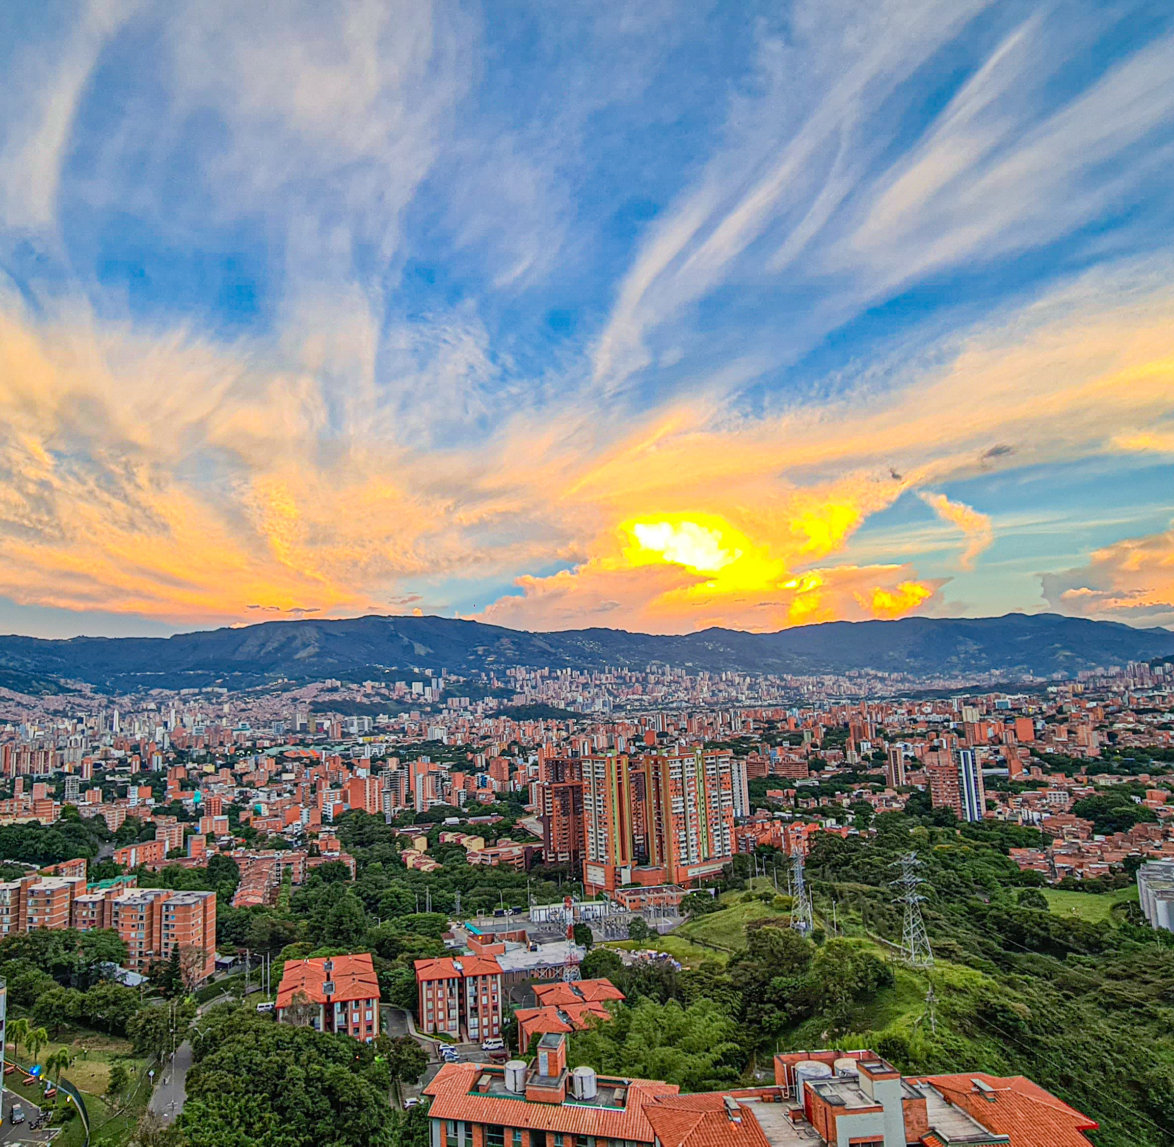
Informe de
EMPALME
Secretaria de
Participación Ciudadana 2020 - 2023

Slide 3
Contenido
1
Estructura
2
Apuesta estratégica
3
Asuntos administrativos
4
Hitos
5
Asuntos misionales- Logros
6
Alertas
Recomendaciones
7
100 primeros días

Slide 4
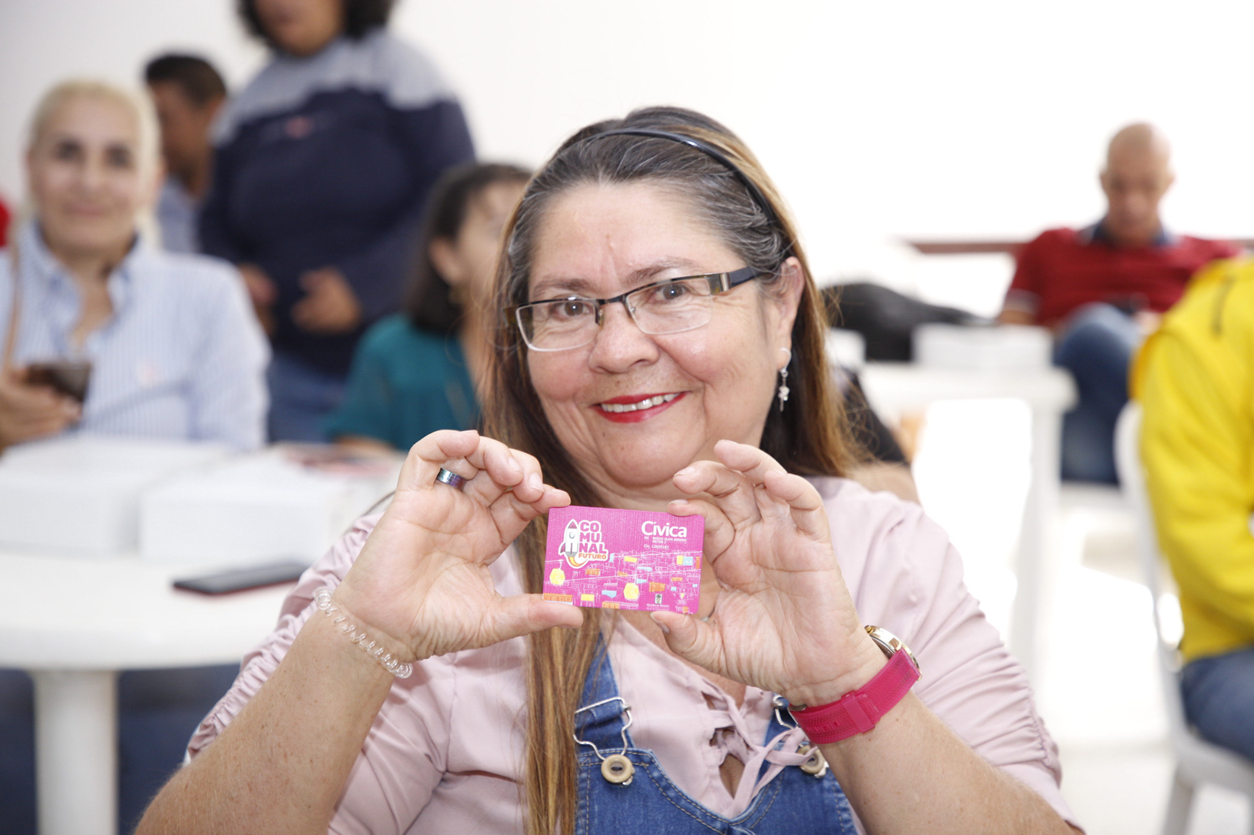
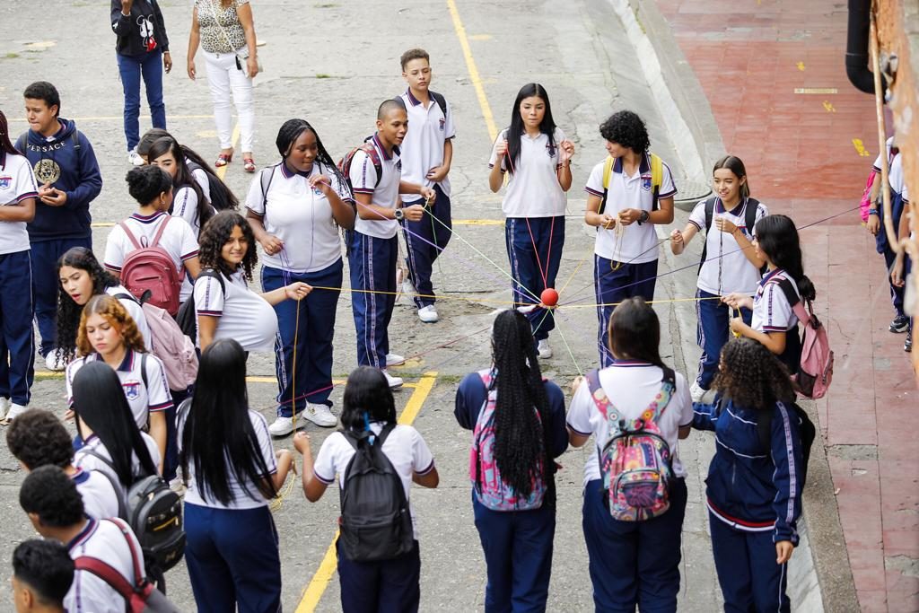
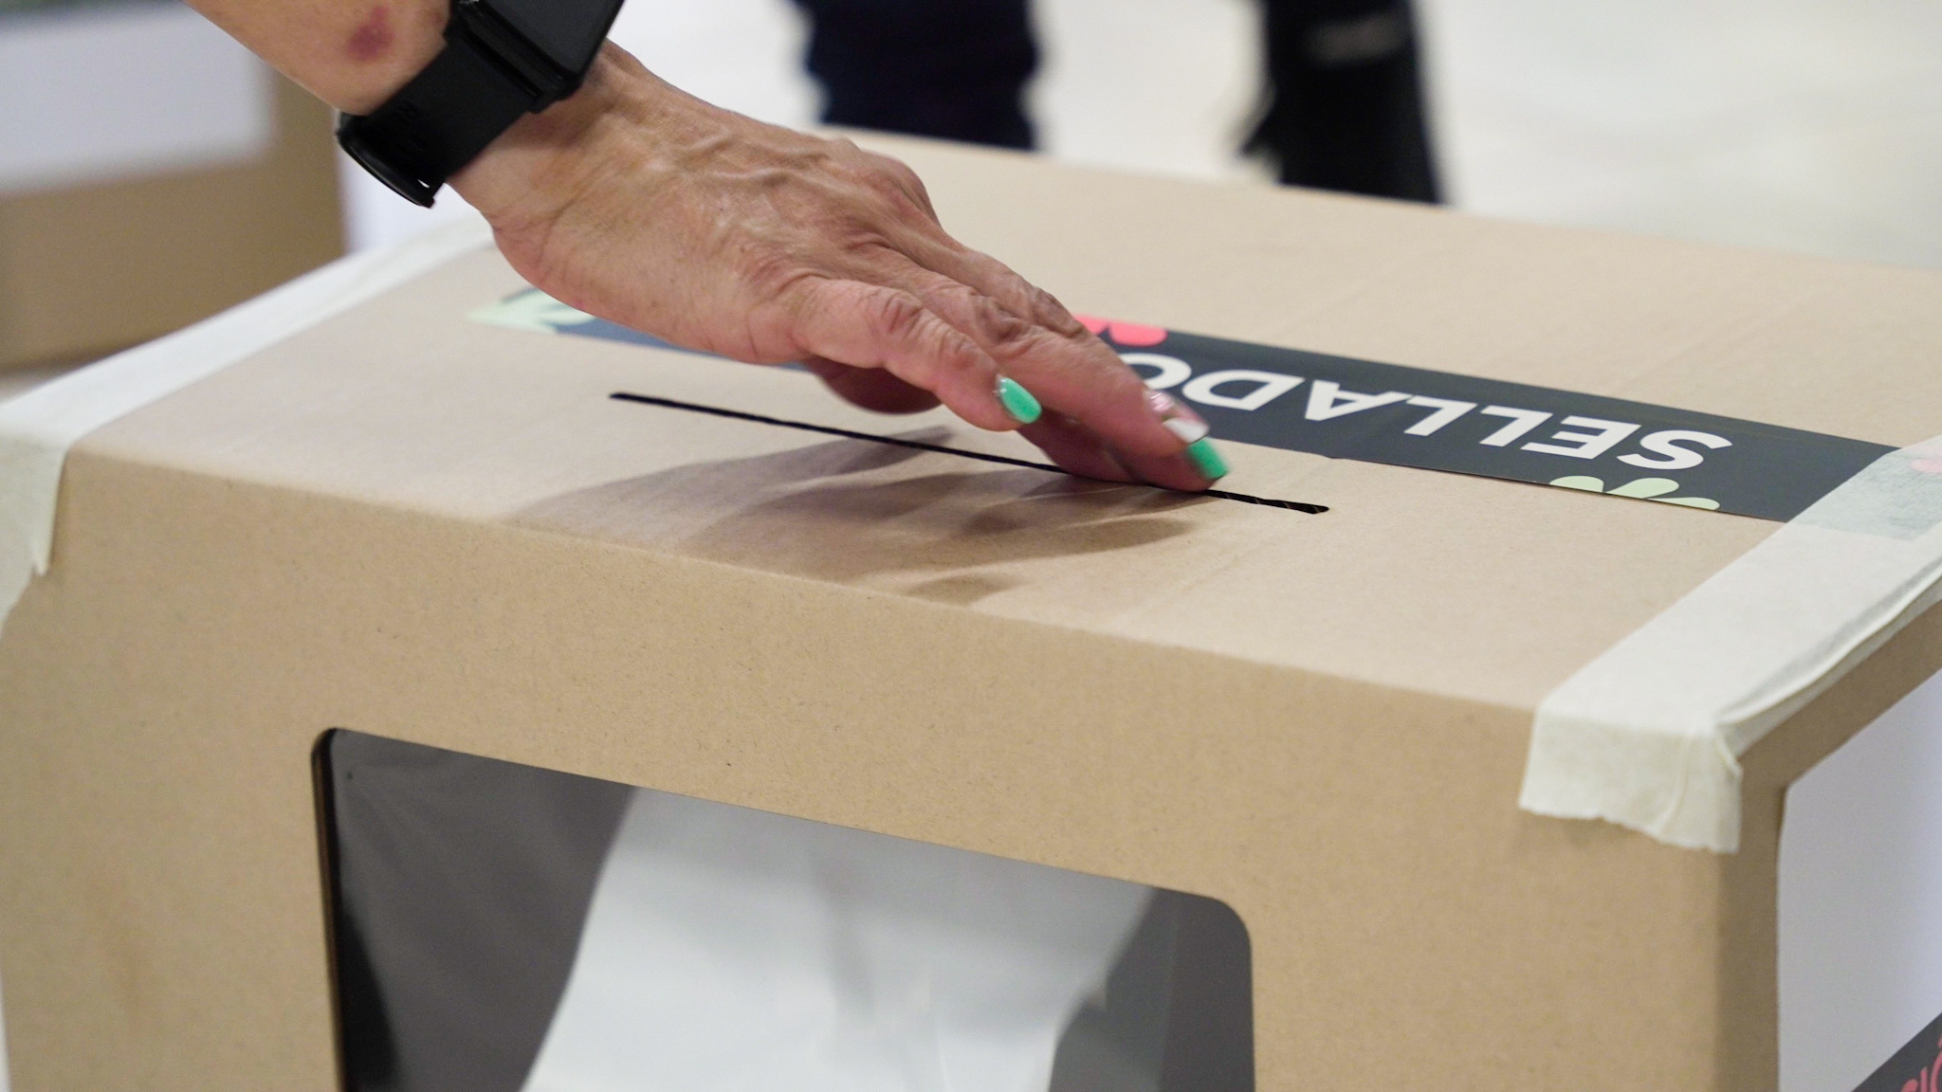
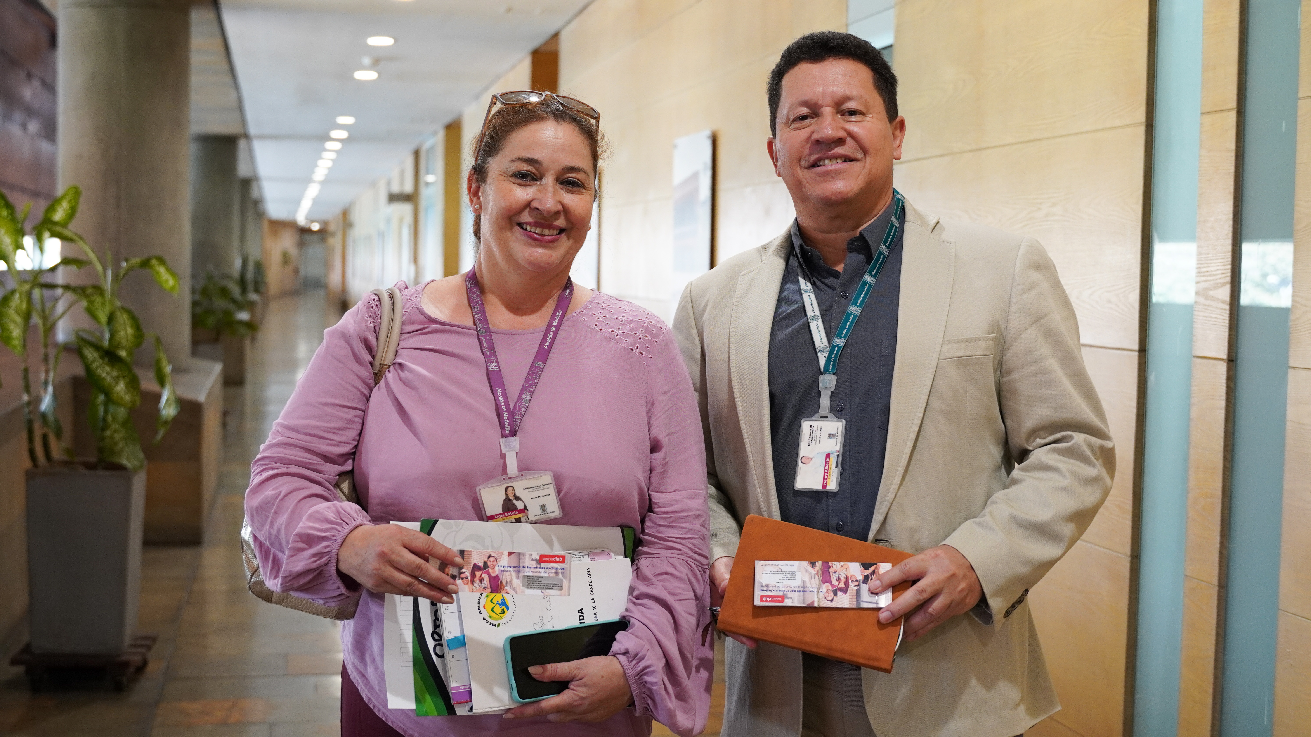
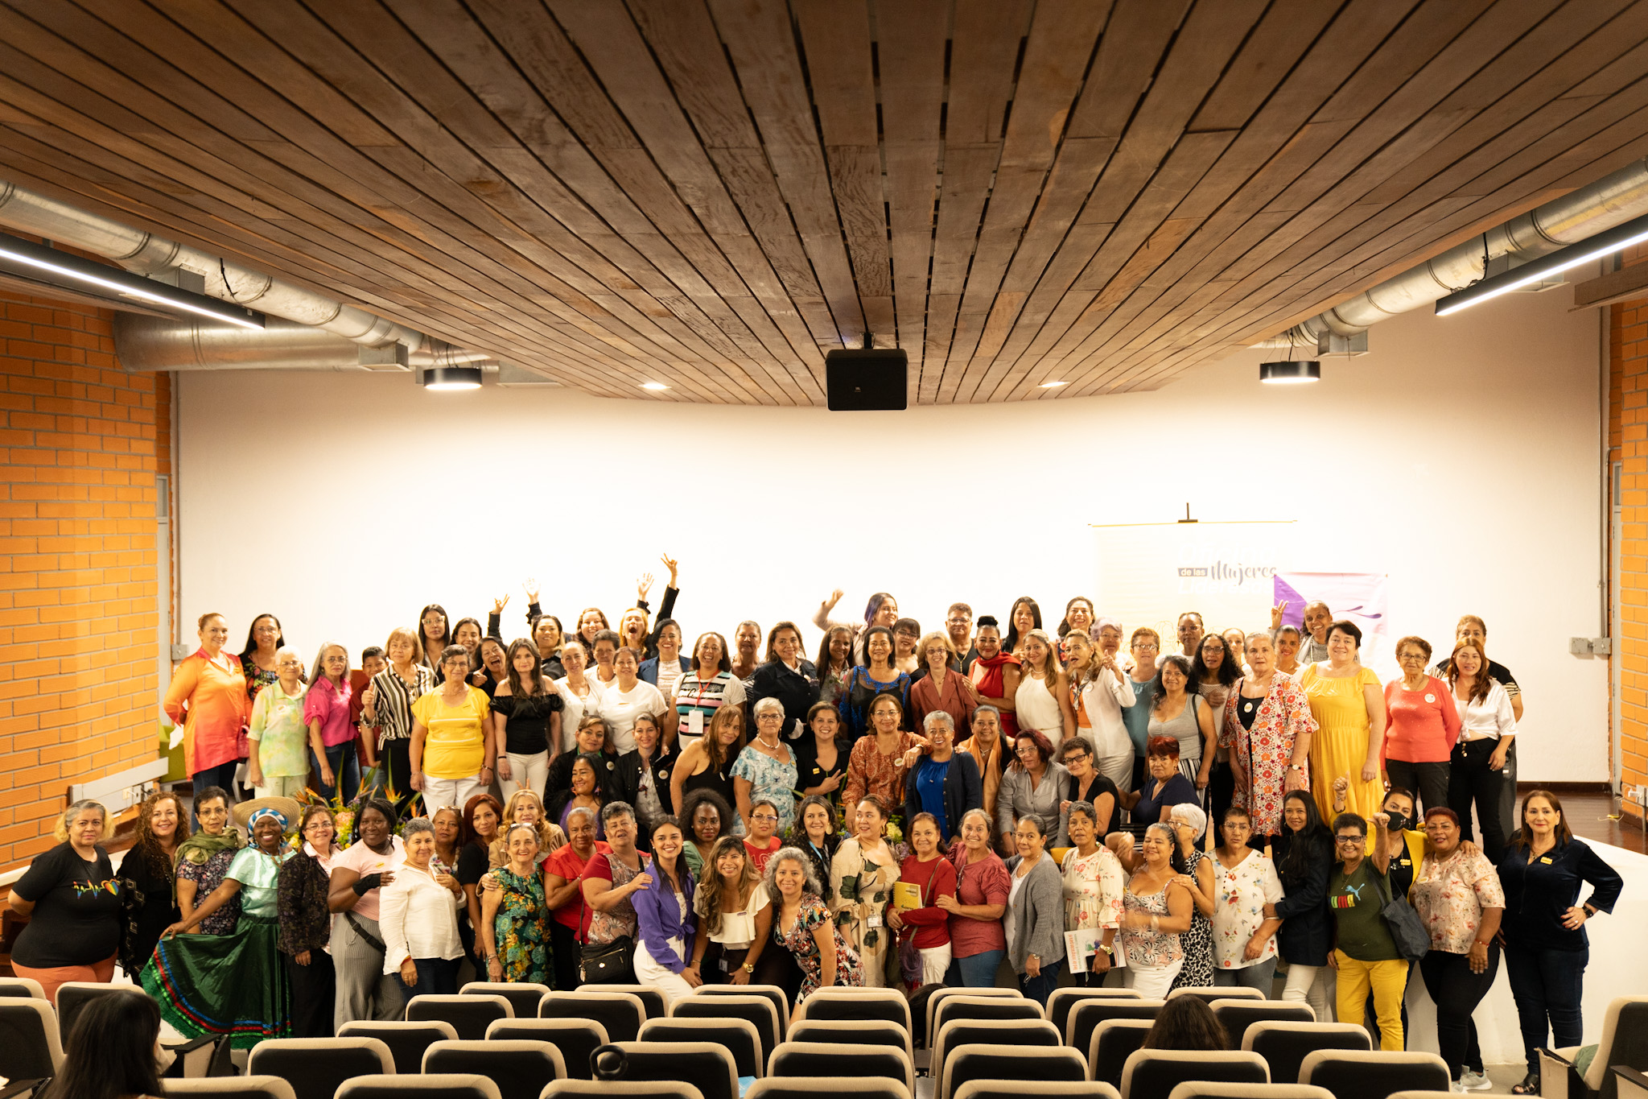
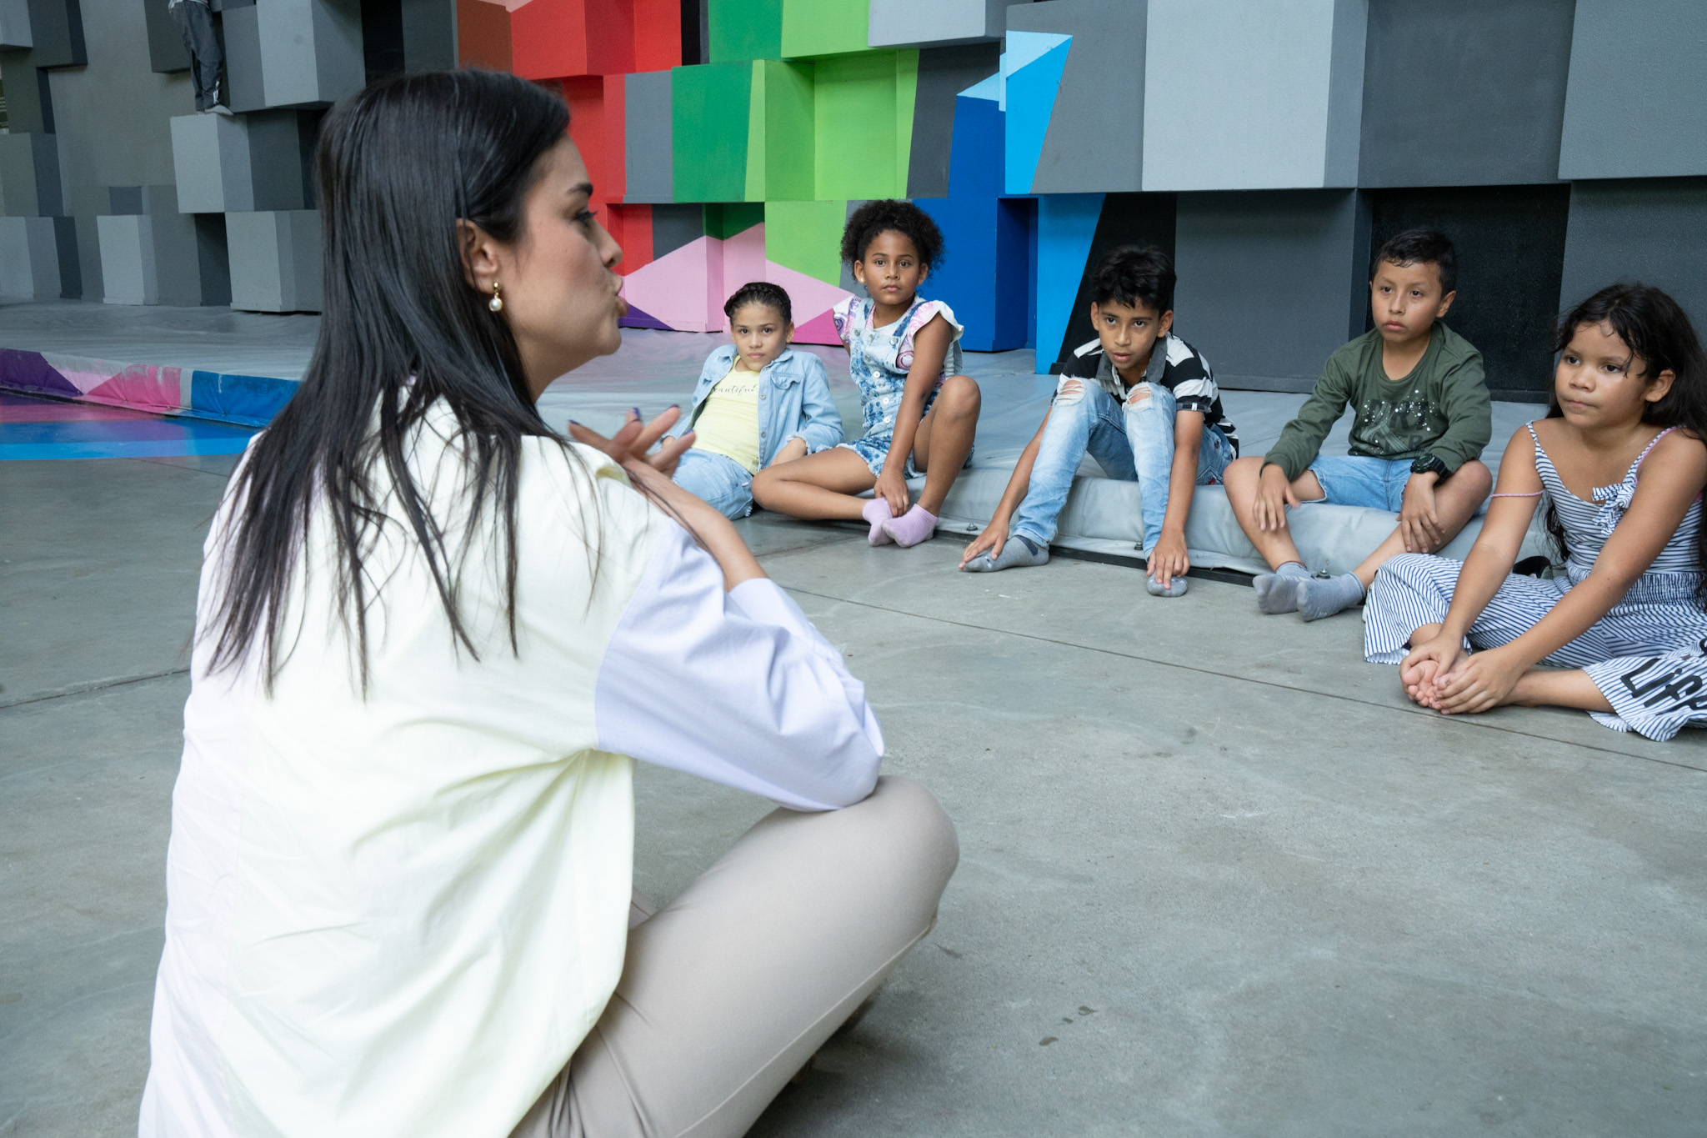
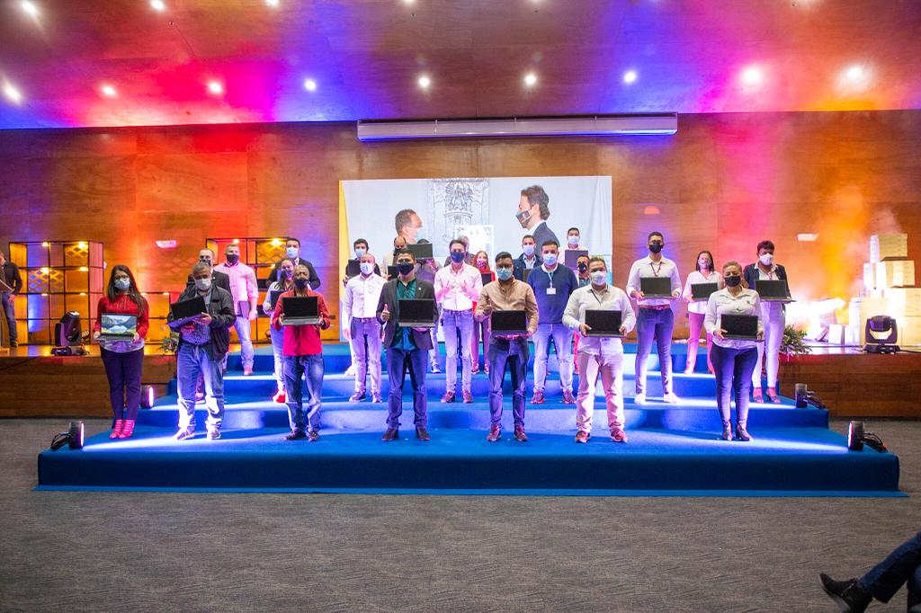
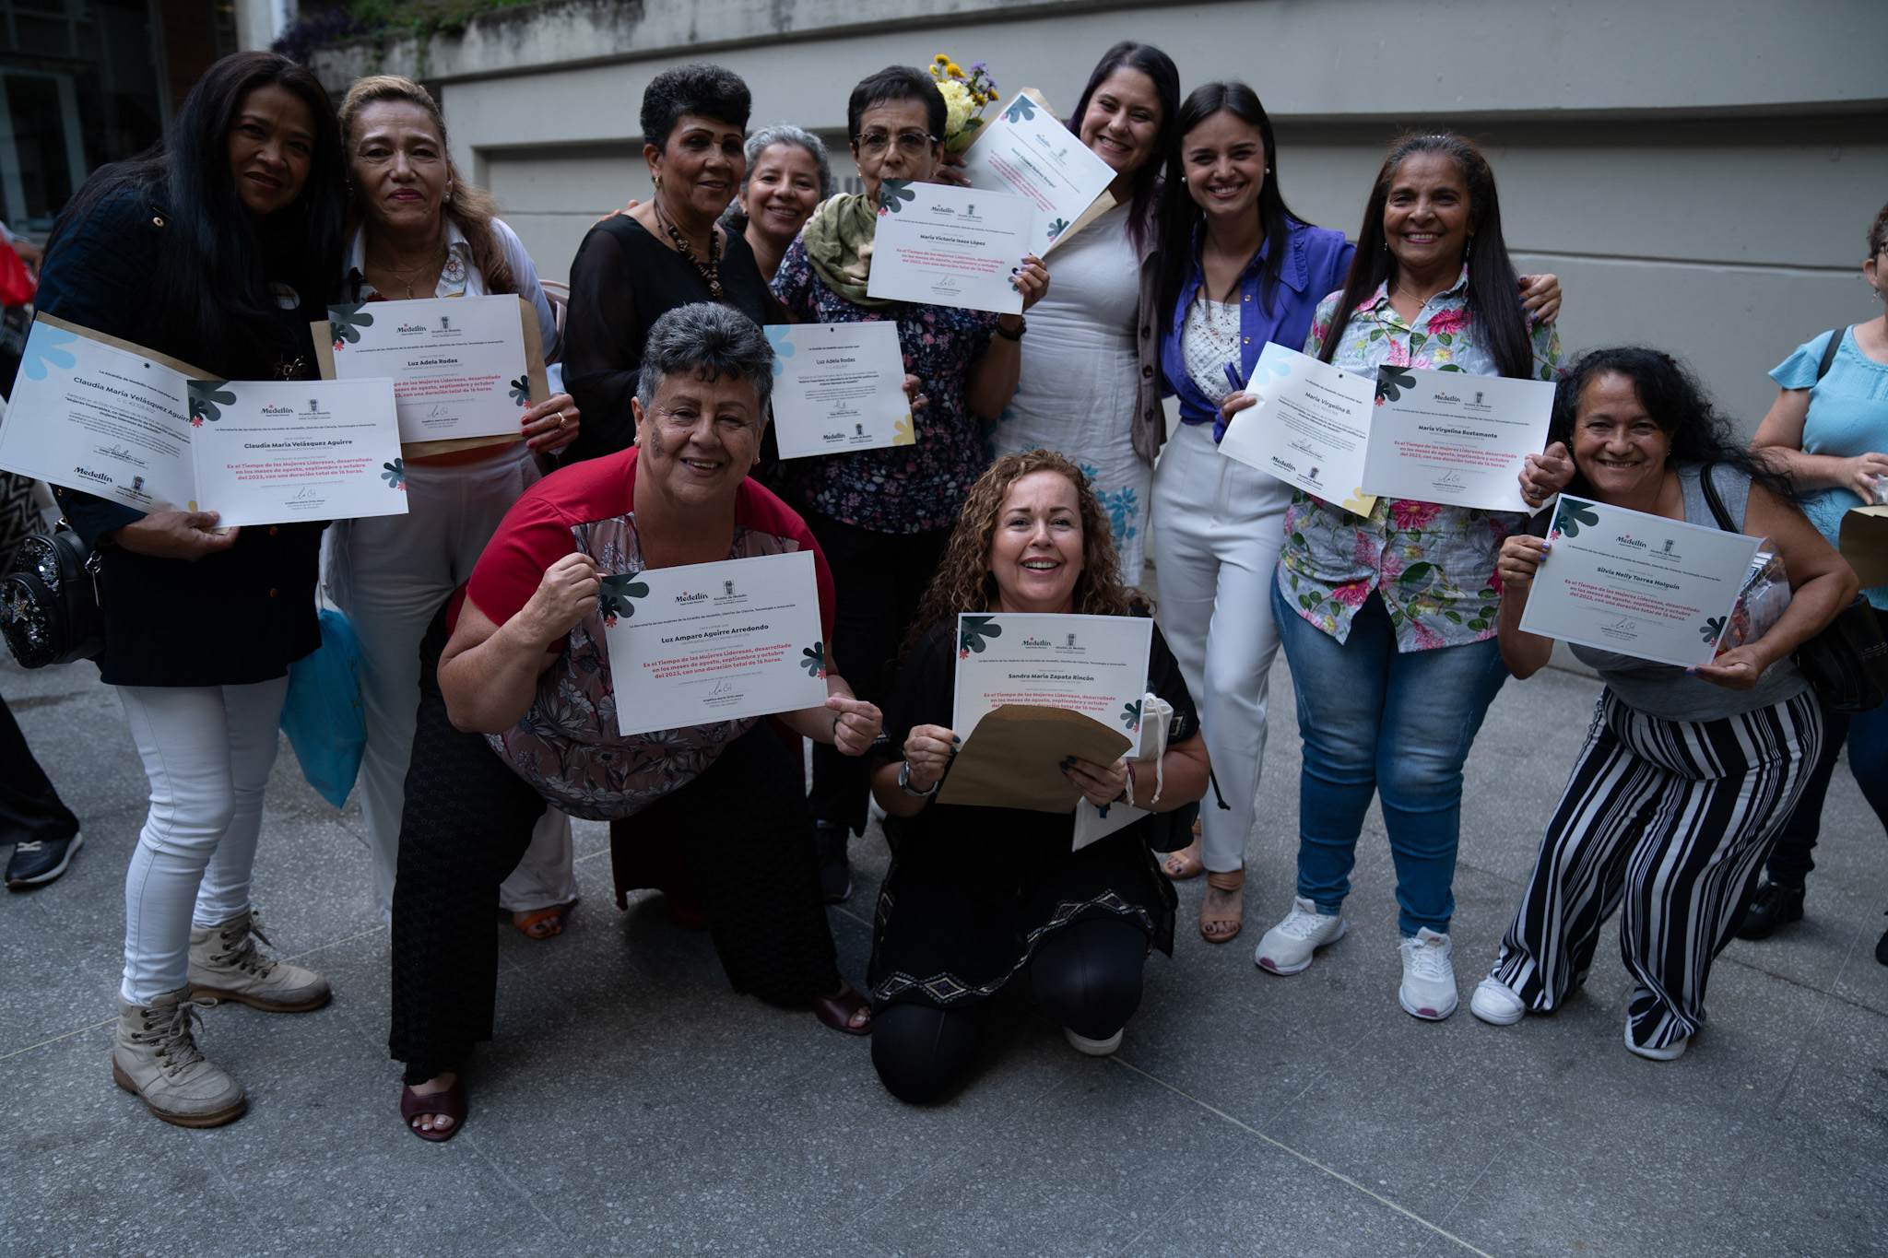
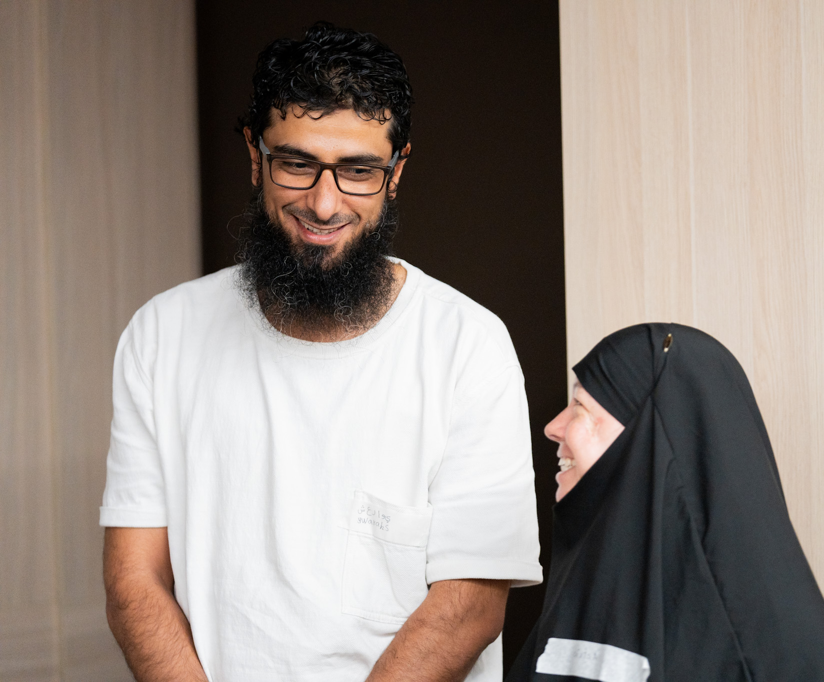
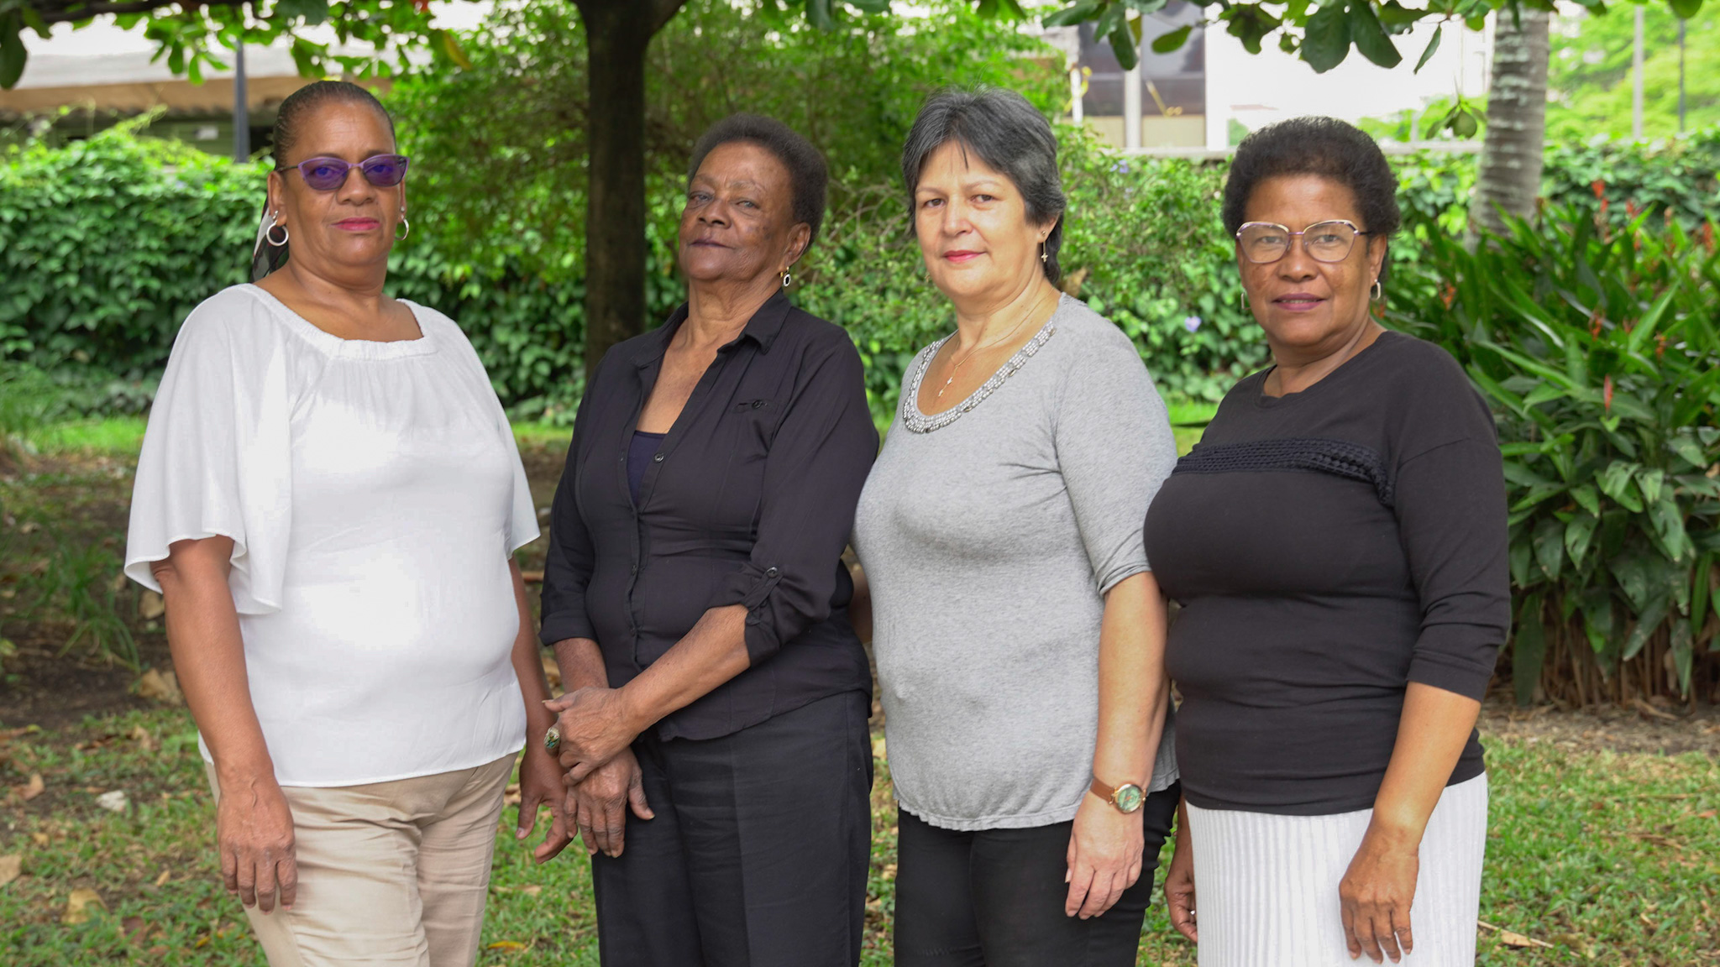
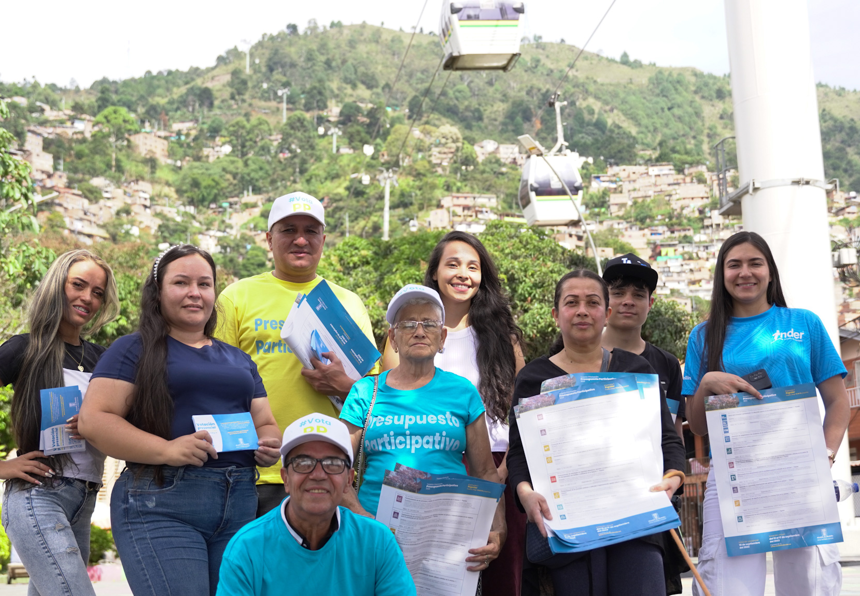
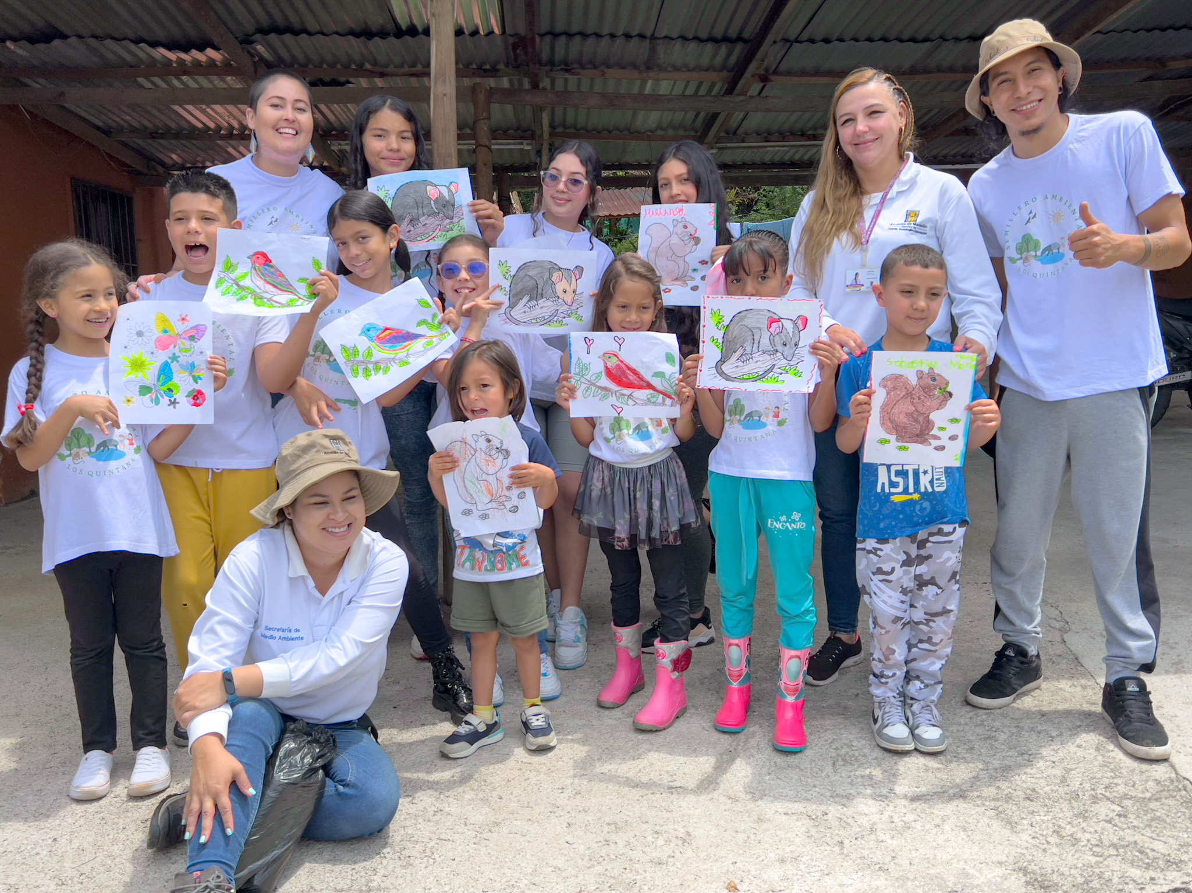
Estructura
Secretaría de Participación Ciudadana
1

Slide 5
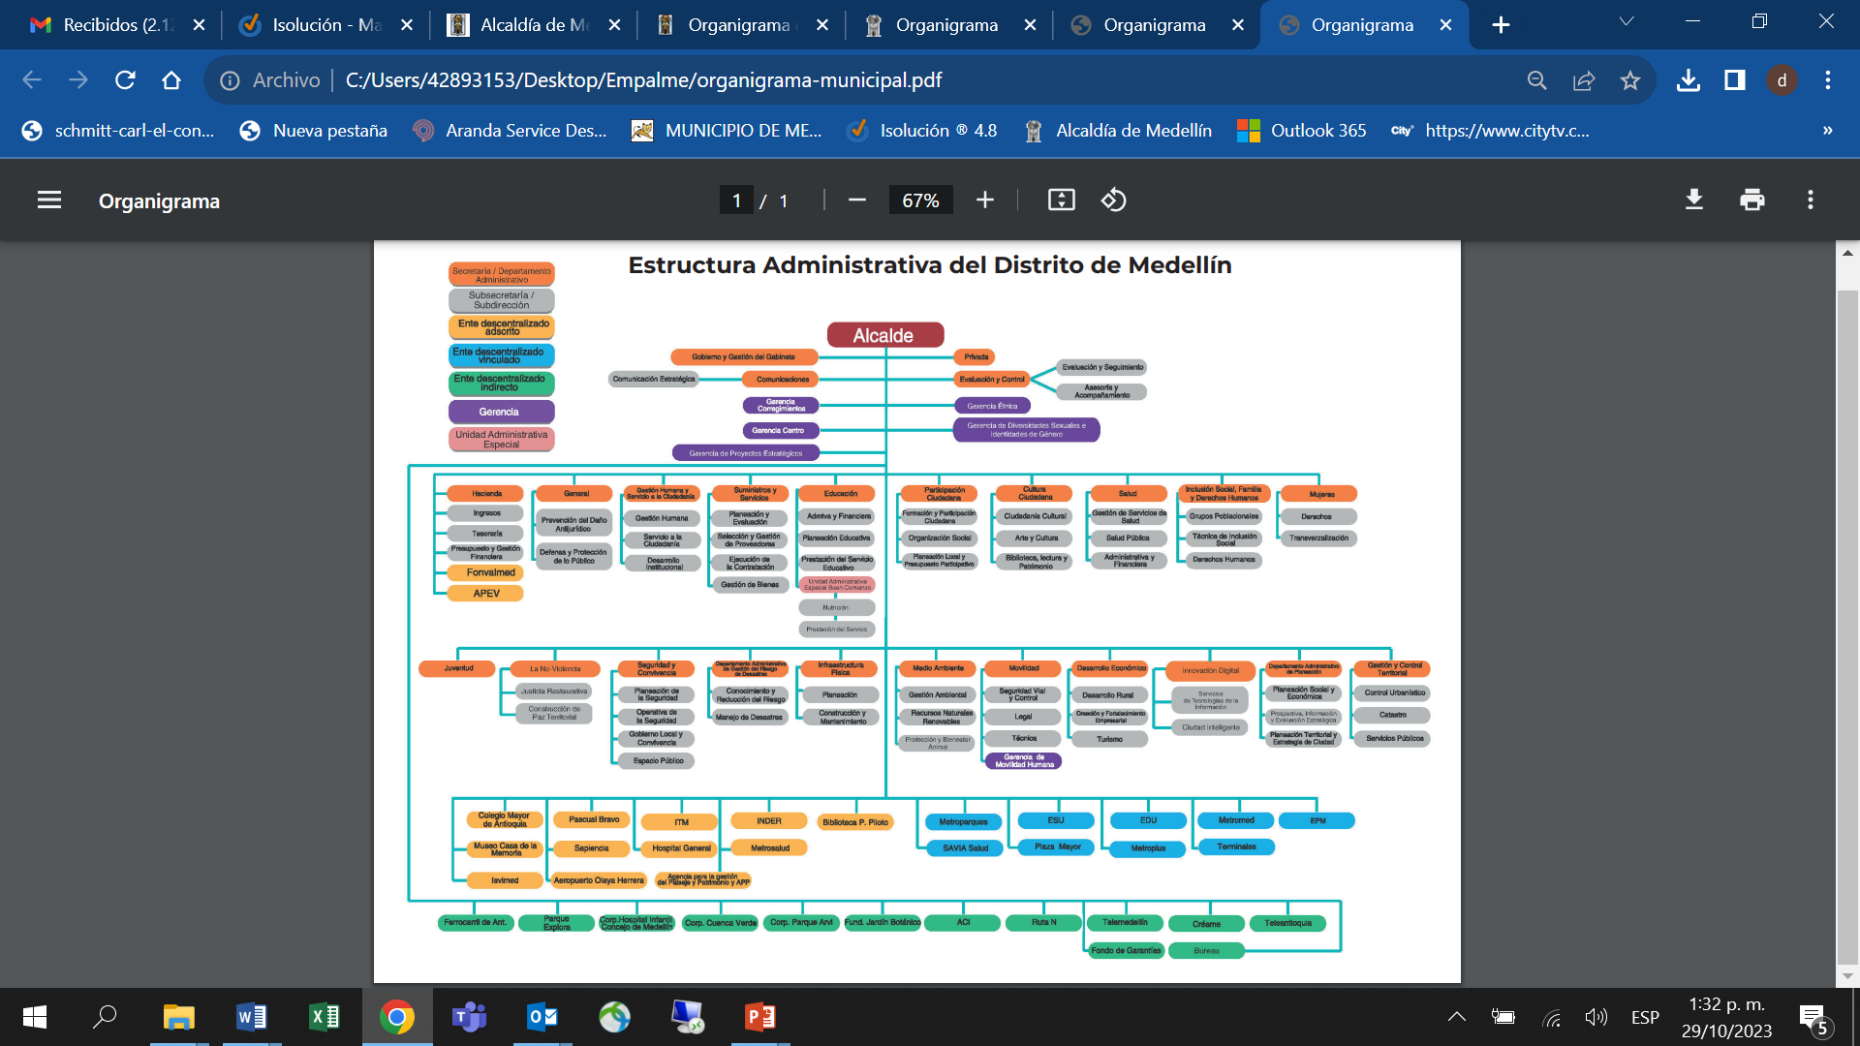
Estructura
Administrativa
del Distrito
Actualmente, la estructura administrativa del Distrito de Medellín se conforma por Secretarías de Despacho, Departamentos Administrativos, Unidades Administrativas Especiales sin personería jurídica y Gerencias. Adicionalmente, cuenta con Entes Descentralizados (Adscritos, Vinculados e Indirectos), las funciones de estas están definidas en los Decretos Municipales 1364 de 2012, el 883 del 2015, el 0863 de 2020 y los Acuerdos Municipales 01 del 2016 y el 33 del 2021.

Slide 6
1. Estructura
Responsabilidad misional
El Artículo 139, Decreto 883 de 2015, establece como responsabilidad misional de la Secretaría; definir
las políticas de Participación Ciudadana, así como fortalecer la ciudadanía activa, mediante estrategias
de movilización, formación, organización, participación democrática y control social, para contribuir al desarrollo humano integral, a la dinamización de una sociedad participante con cultura política, capaz
de transformar la ciudad con equidad, inclusión, convivencia y transparencia.
La estructura administrativa de la Secretaría de Participación Ciudadana está conformada por:
1. Despacho Secretaría de Participación Ciudadana.
2. Subsecretaría de Formación y Participación Ciudadana.
3. Subsecretaría de Organización Social.
4. Subsecretaría de Planeación Local y Presupuesto Participativo.

Slide 7
1. Estructura
Plataforma de acción
Secretaría de Participación Ciudadana
Subsecretaría de
Formación y
Participación
Ciudadana
Subsecretaría de
Planeación Local
y Presupuesto
Participativo
Subsecretaría de
Organización Social
Unidades y equipos
de gestión
Unidades y equipos
de gestión
Unidades y equipos
de gestión
Unidad Administrativa
Unidades transversales de apoyo
Unidad Jurídica

Slide 8
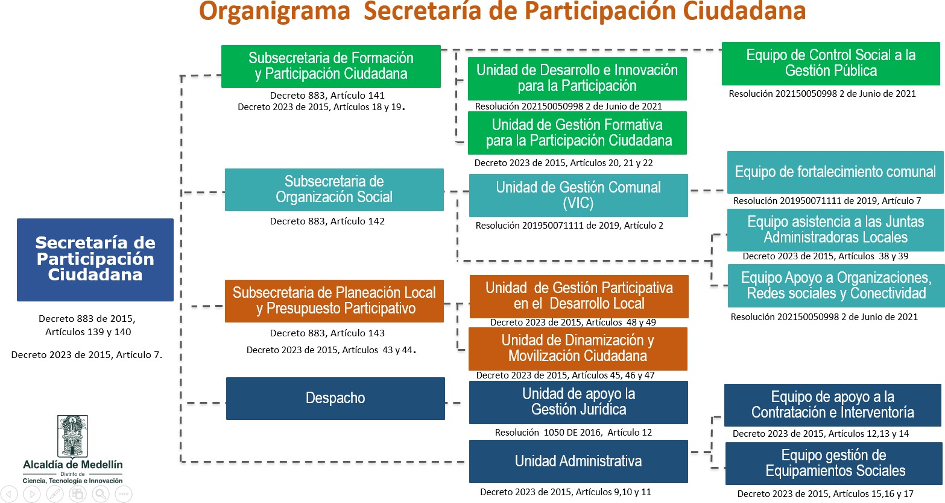
1. Estructura
Organigrama Secretaría de Participación Ciudadana

Slide 9

1. Estructura
Planta de cargos Secretaría de Participación Ciudadana
1
Asesor
5
Directivo
47
Profesional
22
Técnico
85
Total planta
10
Asistencial
Fuente: Plan de ocupación 17 de octubre de 2023

Slide 10

Apuesta Estratégica
Secretaría de Participación Ciudadana
2

Slide 11
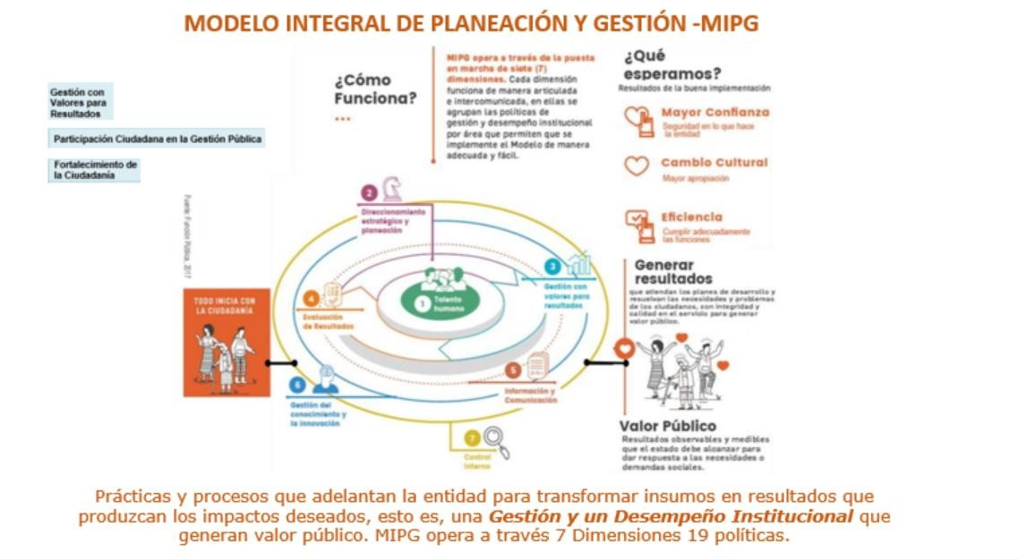
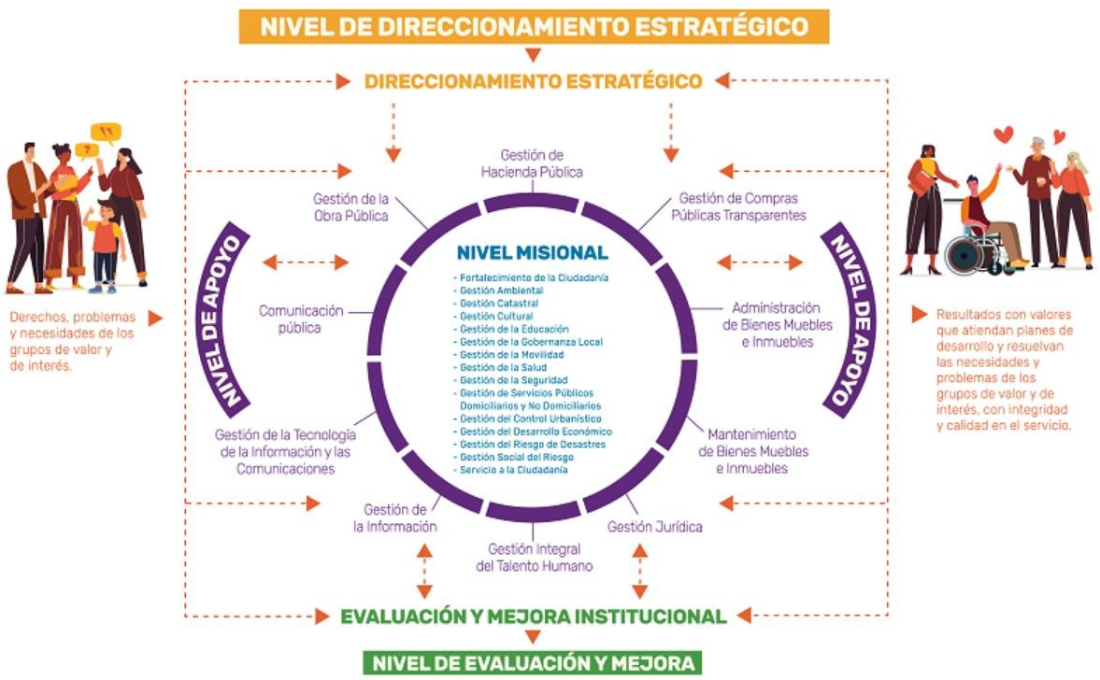
2. Apuesta Estratégica
Modelo Integrado de Planeación y Gestión - MIPG
El Modelo Integrado de Planeación y Gestión - MIPG, constituye nuestro marco general de actuación, para transformar las necesidades de los grupos de valor en resultados, generando valor público, a través de la Política de Participación Ciudadana en la Gestión Pública, articulada con el proceso misional de Fortalecimiento de la Ciudadanía.

Slide 12
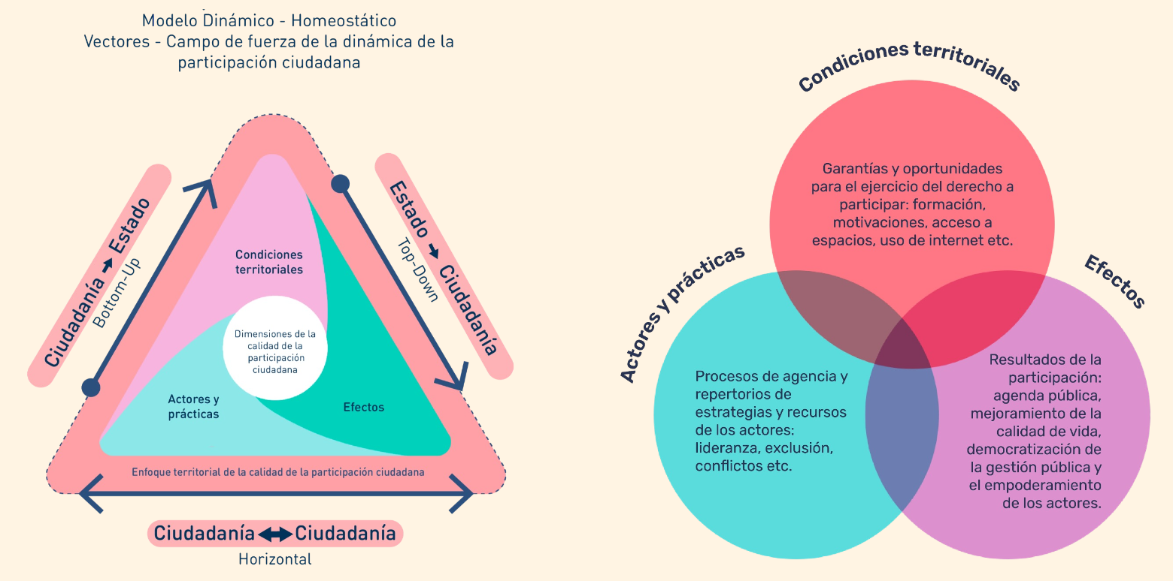
2. Apuesta Estratégica
Modelo dinámico

Slide 13
2. Apuesta Estratégica
Reto y vectores dinamizadores
3
1
Vectores
dinamizadores
Ejercicio concreto de la participación, dinámicas del territorio, prácticas, articulación, saberes situados.
Legitimidad y Liderazgo.
Conocimiento e
Inteligencia
territorial como
base para el
cambio
RETO
Desarrollo abordado desde la sinergia entre lo
Estatal y lo Ciudadano
2
Innovación
social y gestión
pública eficiente
Estructura, procesos, condiciones, garantías capacidades oportunidades.
3
Capacidad
de agencia
ciudadana
Movilización de los efectos de la Participación.
Incidencia.

Slide 14
2. Apuesta Estratégica
Plataforma de acción
FORTALECIMIENTO DE LAS ORGANIZACIONES SOCIALES Y COMUNITARIAS PARA LA PARTICIPACIÓN
PROMOCIÓN Y PROFUNDIZACIÓN DE LA DEMOCRACIA
GESTIÓN DEL CONOCIMIENTO Y LA INNOVACIÓN SOCIAL PARA LA PARTICIPACIÓN
FORMACIÓN CIUDADANA
PARA LA PARTICIPACIÓN
Línea estratégica
Gobernanza y
Gobernabilidad
Organización social
Participación –Movilización
y Control social
Formación ciudadana
1
Articulación
Componente
participación
Mejoramiento de los Organismos de Acción Comunal - Líderes del Desarrollo Barrial
Asistencia Técnica y Material a las Juntas Administradoras Locales
Fortalecimiento de las Alianzas Estratégicas y el Sistema de Información Gestión del Conocimiento para la participación
Consolidación Escuela de Formación para la Participación Democrática
4
Protección y Promoción del Derecho a la Participación Ciudadana y la Movilización Social
Programas
Asistencia Técnica y Acompañamiento a Organizaciones y Redes Sociales
6
Formulación e Implementación de la Política Pública de Participación Ciudadana
Diseño e Implementación de un Modelo de Innovación Social Colaborativo para la Participación
Estrategias
13
Mejoramiento de la Infraestructura de innovación Social – Centros de Participación Zonal
Fortalecimiento de la gestión de presupuesto participativo
Proyectos
Fortalecimiento de los Grupos de Valor para el Control Social y la Gestión Transparente
Fortalecimiento de nuevas expresiones ciudadanas para la participación

Slide 15
Asuntos Administrativos
Secretaría de Participación Ciudadana
3

Slide 16
3. Asuntos administrativos
Histórico presupuesto
$ 224.656.723.010

Slide 17
3. Asuntos administrativos
Gestión Contractual
Año | # y valor / Modalidad | Licitación Pública | Concurso de Méritos | Selección Abreviada | Mínima Cuantía | Contratación Directa | Régimen Especial | Total
2020 | Número de contratos | 1 | 0 | 13 | 0 | 31 | 0 | 45
 | Valor contratos | $ 783.342.810 | $ - | $ 3.322.046.147 | $ - | $ 31.954.368.886 | $ - | $ 36.059.757.843
2021 | Número de contratos | 1 | 0 | 10 | 0 | 39 | 1 | 51
 | Valor contratos | $ 1.336.658.248 | $ - | $ 2.605.576.587 | $ - | $ 44.958.576.884 | $ 2.635.584.212 | $ 51.536.395.931
2022 | Número de contratos | 2 | 1 | 11 | 4 | 29 | 0 | 47
 | Valor contratos | $ 3.121.828.471 | $222.338.232 | $ 1.975.559.655 | $99.022.282 | $ 38.045.965.120 | $ - | $ 43.464.713.760
2023 | Número de contratos | 0 | 0 | 6 | 1 | 29 | 0 | 36
 | Valor contratos | $ - | $ - | $ 1.261.622.699 | $2.380.000 | $ 48.959.157.795 | $ - | $ 50.344.308.388
FUENTE: Sistema de Seguimiento a la Contratación, valor por Grupo de Compras del Pedido.
PERIODO: 1 de enero de 2020 al 31 de agosto de 2023
179 contratos celebrados , para cumplir con la responsabilidad misional, objetivos, metas, programas y proyectos. Actualmente se encuentran en ejecución dieciocho (18) contratos, con un recurso pendiente de pago por valor de $6.580.526.372 correspondientes al 8.48% del valor total de los mismos.

Slide 18
3. Asuntos administrativos
Gestión Contractual
Procesos en etapa
Precontractual
1. Mínima cuantía para adquisición de muebles y enseres para el público misional por valor de $ 68.309.178.
2. Selección Abreviada para suministro de equipos de cómputos y dispositivos para las organizaciones sociales, comunales y telecentros, por valor de $ 274.883.864.
Estado de las liquidaciones
En curso 14 liquidaciones
El contrato 4600072902 de 2017 se encuentra en la instancia de la Rama Judicial pendiente de que se emita fallo.
Modalidad | Causal | Causal | Necesidad | No. Estudio Previo
Mínima Cuantía | ZGRA | Gran Almacén | 0000052152 | 0000036719
Selección Abreviada | ZAMP | Acuerdo Marco Precio | 0000052153 | 0000036718

Slide 19
3. Asuntos administrativos
Gestión Contractual
POAI 2024
Para la vigencia 2024 la Secretaría de Participación Ciudadana, en la versión “0”, tiene creadas 19 necesidades por valor total de $36.646.585.319 distribuidas de la siguiente manera:
Modalidad | #necesidades | Valor total | %
Contratación directa | 17 | $ 35.336.627.007 | 96,4%
Mínima Cuantía | 1 | $ 70.000.000 | 0,2%
Selección Abreviada | 1 | $ 1.239.958.312 | 3,4%
Total | 19 | $ 36.646.585.319 | 100%

Slide 20
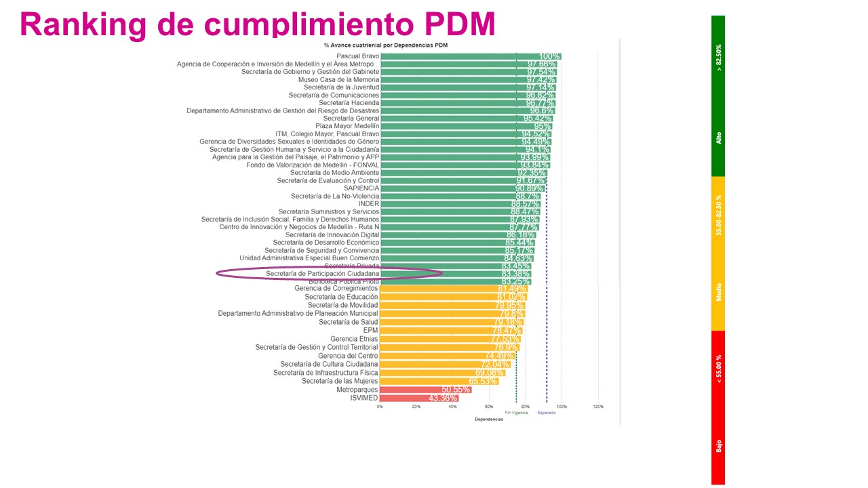
3. Asuntos administrativos
Indicadores
Corte: Aug 31, 2023.

Slide 21
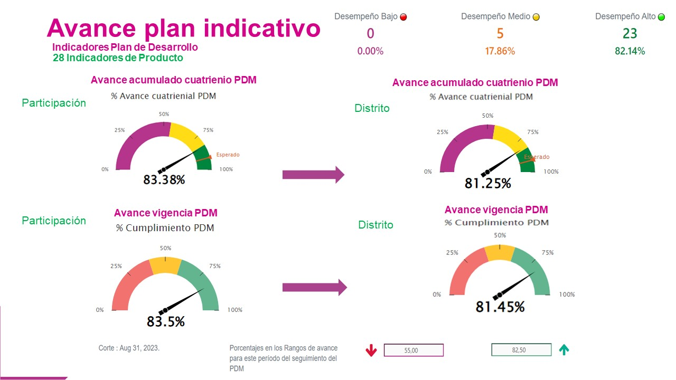
3. Asuntos administrativos
Indicadores

Slide 22
3. Asuntos administrativos
Acciones de mejora
No. | Tipo | Estado | Responsable
2700 | Producto o Servicio No Conforme | Con seguimiento, fecha de cumplimiento posterior | PDL Y PP
978 | Autoevaluación | Con seguimiento, fecha de cumplimiento posterior | PDL Y PP
4852 | Producto o Servicio No Conforme | Con seguimiento Pendiente de revisión y cierre | Movilización
4544 | Auditoría Externa | Cumplida, pendiente de cierre | Organizaciones
4545 | Auditoría Externa | Con seguimiento, fecha de cumplimiento posterior | Movilización
4688 | Falta de oportunidad PQRS | Con seguimiento, fecha de cumplimiento posterior | Mujeres
4943 | Ausencia de criterios de Calidad PQRS | Con fecha de cumplimiento posterior | U. Administrativa
4707 | Producto o Servicio No Conforme | Con seguimiento, fecha de cumplimiento posterior | Equipamientos y Organizaciones

Slide 23
3. Asuntos administrativos
Actuaciones de Entes de control
RELACIÓN DE ACTUACIONES ADELANTADAS POR ORGANISMOS DE CONTROL
ORGANISMO DE CONTROL | TIPO DE ACTUACIÓN | RADICADO | AÑO | ETAPA EN LA QUE SE ENCUENTRA
Contraloría Distrital de Medellín | Actuación Especial de Fiscalización PQRSD 293 de 2023 | 202310340756 | 2023 | En curso
Contraloría Distrital de Medellín | Vigilancia Fiscal No. 110 Presupuesto Participativo, para la Comuna 3 Manrique | 202310279024 202310293264 202310295646 | 2023 | En curso
Contraloría Distrital de Medellín | Vigilancia Fiscal No. 118 Seguimiento al proyecto 200259 PP “Fortalecimiento de la Gestión Presupuesto Participativo. | 202330898907 202310329391 | 2023 | En curso
Contraloría Distrital de Medellín | Solicitud de información PQRSD -430. Radicado 202300003588 del 26 de septiembre de 2023 | 202310330809 | 2023 | En curso
Contraloría Distrital de Medellín | Solicitud de información para dar respuesta a PQRSD -452 de 2023PQRSD. Radicado 202300003802 del 09 de octubre de 2023 | 202310346831 | 2023 | En curso
Personería | De anualidad en la ejecución de los programas y proyectos, con dineros públicos de Presupuesto Participativo en el Distrito de Medellín” | 2012310240302 | 2023 | En curso

Slide 24
3. Asuntos administrativos
Obra física
Año | # y valor / Modalidad | Licitación Pública | Selección Abreviada | Total
2020 | Número de contratos | 0 | 1 | 1
 | Valor contratos | $ - | $ 830.214.779 | $ 830.214.779
2021 | Número de contratos | 0 | 1 | 1
 | Valor contratos | $ - | $ 811.948.775 | $ 811.948.775
2022 | Número de contratos | 1 | 0 | 1
 | Valor contratos | $ 1.749.730.075 | $ - | $ 1.749.730.075
239
Sedes nuevas
Mantenimientos menores
y obras complementarias
entregadas
$ 3.391.893.629
- Sede Social Balcones de Jardín.
- Centro de Desarrollo Social Laureles.
Costo estimado
482
Empleos
generados

Slide 25
HITOS
Secretaría de Participación Ciudadana
4

Slide 26
4. Hitos
Política y Sistema Distrital
de Participación Ciudadana
Elementos esenciales de arquitectura institucional para garantizar la coordinación
y la promoción en materia de participación ciudadana, ambos elementos cuentan con el Consejo Distrital de Participación en un rol de direccionamiento (Ley 1757, 2015).
Acuerdo 73 de 2023.
Política Pública Integral de Libertad de Creencias Religiosas y de Cultos
Fomentamos la participación del sector religioso y de las organizaciones basadas en la fe, reconociendo su labor social en el distrito, para proteger el derecho a creer o no creer, incluyendo la pluralidad religiosa.
Acuerdo 52 de 2022.
Herramientas de articulación para mejorar, transformar o resolver necesidades de interés público de forma participativa.

Slide 27
4. Hitos
Aprobación del pago de honorarios a los
Creamos e impulsamos la
147 ediles y edilas
Oficina de las Mujeres Lideresas
Convertimos a Medellín en la primera ciudad principal del país en reconocer el pago de honorarios a los 147 ediles y edilas de las 16 comunas y cinco (5) corregimientos del Distrito, dignificando su labor y aporte al desarrollo territorial y social.
y el Protocolo de Atención para la Violencia
Política.
Este cuatrienio ha sido histórico
para la democracia imparable, más de
Tercer puesto
700 mil ciudadanos
a nivel Nacional entre más de 700 iniciativas
de Participación, con la estrategia de Escuelas
de Formación.
decidieron el destino de
$ 985.770.093.870

Slide 28
4. Hitos
Dinamizamos un ecosistema de innovación social en el Distrito con la Plataforma Medellín Participa con los módulos; Medellín Decide, Territorio Web y Democracia Inteligente.
Cívica Comunal
Fortalecimos el trabajo de líderes y lideresas, de 410 Juntas de Acción Comunal con la entrega de una tarjeta Cívica habilitada para el sistema Integrado del Valle de Aburrá, Metro.
3.516 Organizaciones caracterizadas
Con una variación del 407.3% respecto al año 2019.

Slide 29
Asuntos misionales- LOGROS
Secretaría de Participación Ciudadana
5

Slide 30
5. Asuntos misionales- LOGROS
Proyectos de inversión 2020-2023, Secretaría de Participación Ciudadana
5.4.1 Fortalecimiento de las organizaciones sociales y comunitarias para la participación.
Proyecto de inversión
200251 - Asistencia técnica y acompañamiento a organizaciones y redes sociales.
Descripción de la actividad
Principales logros
Acompañar y asesorar integralmente a las organizaciones de la sociedad civil y las redes sociales en cada territorio según sus particularidades y necesidades, mediante estrategias de promoción, visibilización, formación, incentivos y articulación. Buscando la ampliación de la participación desde el reconocimiento de formas alternativas, posibilitando la vinculación de otras organizaciones que reclaman escenarios de visibilización de sus apuestas; como necesidad de dar la voz a otras figuras desde la base social, nutrir los discursos, ampliar la perspectiva de las necesidades territoriales y encontrar caminos diversos para el fortalecimiento de la democracia y la gestión de lo público.
801 Organizaciones de la sociedad civil y redes sociales sectoriales y poblacionales. Con asistencia técnica Integral.
Caracterización de 3.516 organizaciones del Distrito, con un crecimiento del 407% respecto del año 2019.
101 mesas por enfoques temáticos: comunicaciones, personas en situación de calle, medio ambiente, etnias, mujeres, venteros, persona mayor, barrismo, LGBTIQ+ y Organizaciones Basadas en la Fe, fortalecidas.
Formulación y aprobación de la Política Pública de Libertad de Creencias Religiosas y de Cultos. Acuerdo 52 de 2022.

Slide 31
5. Asuntos misionales- LOGROS
Proyectos de inversión 2020-2023, Secretaría de Participación Ciudadana
5.4.1 Fortalecimiento de las organizaciones sociales y comunitarias para la participación.
Proyecto de inversión
200254 - Mejoramiento de los organismos de acción comunal-líderes del desarrollo barrial.
Descripción de la actividad
Principales logros
Fortalecer el trabajo y las capacidades colectivas de los organismos de Acción Comunal, mediante acciones de acompañamiento, asesoría, capacitación, promoción de estímulos, movilización en escenarios de participación, trabajo colectivo, relaciones democráticas y prácticas de transparencia, propendiendo por su proyección social, incidencia y representatividad en el desarrollo territorial.
Potenciamos las capacidades organizativas y de gestión de 490 Organismos de Acción Comunal.
Cualificamos a través de la Escuela Comunal a 5.636 Ciudadanos, ciudadanas y líderes y lideresas.
102 docentes de 92 instituciones educativas se vincularon a la Cátedra Comunal.
Realizamos 1.600 actuaciones de vigilancia, inspección y control a los organismos de acción comunal.
442 organismos comunales recibieron Tarjeta Cívica Comunal.

Slide 32
5. Asuntos misionales- LOGROS
Proyectos de inversión 2020-2023, Secretaría de Participación Ciudadana
5.4.1 Fortalecimiento de las organizaciones sociales y comunitarias para la participación.
Proyecto de inversión
200252 - Mejoramiento de la infraestructura de innovación social – centros de participación zonal.
Descripción de la actividad
Principales logros
Gestionar y administrar la infraestructura física y tecnológica de los equipamientos para la innovación social, mediante acciones de adecuación, mantenimiento, dotación y conformación de los Centros de Participación Zonal para contribuir al desarrollo local, la integración social, la participación ciudadana, la convivencia ciudadana, la autogestión comunitaria y el mejoramiento del capital social a través de la construcción y articulación de procesos, planes, programas y proyectos innovadores de desarrollo.
6 nuevos Centros Zonales de Participación operando en la ciudad.
214 equipamientos gestionados, a través de mantenimiento, adecuación, dotación y administración, garantizando la infraestructura para la participación.
239 mantenimientos menores y obras complementarias, 482 empleos generados.
19 Centros de Desarrollo Social y 60 Telecentros Comunitarios, al servicio de la comunidad, como ejes articuladores de la oferta institucional en el territorio.

Slide 33
5. Asuntos misionales- LOGROS
Proyectos de inversión 2020-2023, Secretaría de Participación Ciudadana
5.4.2 Promoción y profundización de la democracia.
Proyecto de inversión
200258 - Asistencia técnica y material a las juntas administradoras locales.
Descripción de la actividad
Principales logros
Apoyar técnica y materialmente a las Juntas Administradoras Locales para el ejercicio de sus funciones, constitucionales y legales, dignificando su labor como promotores de la participación y actores fundamentales del desarrollo en los territorios que representan.
Convertimos a Medellín en la primera ciudad principal del país en reconocer el pago de honorarios a los ediles y edilas de las 16 comunas y cinco (5) corregimientos, del Distrito, dignificando su labor y aporte al desarrollo territorial y social.
Brindamos apoyo técnico y material a las 21 Juntas Administradoras Locales para el cumplimiento de sus funciones constitucionales y legales (pago de transporte, telefonía, seguro de vida, útiles y papelería, entre otros).
Suscribimos con las Juntas Administradoras Locales, 40 planes de incidencia de acuerdo a las dinámicas propias de los territorios que representan.
Realizamos el XVI Congreso Nacional de Ediles para profundizar experiencias y saberes al rededor de la participación.

Slide 34
5. Asuntos misionales- LOGROS
Proyectos de inversión 2020-2023, Secretaría de Participación Ciudadana
5.4.2 Promoción y profundización de la democracia.
Proyecto de inversión
200262 - Protección y promoción del derecho a la participación ciudadana y la movilización social.
Descripción de la actividad
Principales logros
Ampliar el derecho a la participación a partir de ejercicios de comunicación y movilización que motiven y estimulen la vinculación efectiva de la ciudadanía y las nuevas expresiones participativas a los distintos procesos, instancias y escenarios que se despliegan en los territorios y en la ciudad con el acompañamiento del Consejo Distrital de Participación Ciudadana como órgano asesor.
Garantizamos la promoción y protección del derecho a la Participación Ciudadana en el marco de la ley 1757 de 2015, mediante la articulación de los actores, escenarios e instancias de participación del Distrito, en torno al fortalecimiento de la democracia deliberativa, el diálogo y la concertación corresponsable.
Posicionamos y fortalecimiento el Consejo Distrital de Participación Ciudadana –CDPC, como órgano asesor en materia de participación.
Fomentamos los incentivos para promocionar la participación, mediante la realización de la Semana de la Participación Ciudadana y la entrega del Premio a Experiencias Relevantes de Participación Ciudadana.
Realizamos 44 encuentros “Yo Construyo mi Medellín Futuro”, para fortalecer la gobernanza en los territorios.

Slide 35
5. Asuntos misionales- LOGROS
Proyectos de inversión 2020-2023, Secretaría de Participación Ciudadana
5.4.2 Promoción y profundización de la democracia.
Proyecto de inversión
200261 - Formulación e implementación de la política pública de participación ciudadana.
Descripción de la actividad
Principales logros
Dotar a la ciudad de las herramientas necesarias para gestionar los problemas de la participación ciudadana con una visión de largo plazo que incorpore las tendencias y cambios en los procesos participativos y políticos y se anticipe a los retos futuros de la participación, desde un enfoque de democracia deliberativa.
Formulamos y pusimos en marcha la Política Pública y el Sistema Distrital de Participación Ciudadana. Acuerdo Distrital 73 de 2023. Para articular, unificar y nutrir diferentes herramientas de planeación y gestión para la Participación Ciudadana que ha construido la ciudad en la última década, entre ellas el sistema de formación para la participación ciudadana, la política pública de organismos comunales, la política pública de organizaciones sociales.
Realizamos 24 espacios de co-creación, 48 encuentros técnico y territoriales, con 3.601 participantes.

Slide 36
5. Asuntos misionales- LOGROS
Proyectos de inversión 2020-2023, Secretaría de Participación Ciudadana
5.4.2 Promoción y profundización de la democracia.
Proyecto de inversión
200259- Fortalecimiento de la gestión del presupuesto participativo.
Descripción de la actividad
Principales logros
Fortalecer el proceso de Planeación del Desarrollo Local a través de la Presupuestación Participativa, posibilitando la construcción de acuerdos entre la institucionalidad y la ciudadanía para dar respuesta a las necesidades y problemáticas identificadas colectivamente en las comunas y corregimientos de la ciudad.
Diseñamos y pusimos en marcha la “Ruta de Planeación del Desarrollo Local y Presupuesto Participativo, en cada una de las vigencias del cuatrienio, 2020- 2023.
Realizamos ajustes normativos al Decreto 0697 de 2017, a través de los Decretos 0146 de 2022 y 0717 de 2023, en la metodología para elección de consejeros de los Consejos Comunales y Corregimentales de Planeación y para la planeación local, así como asignación de remanentes.
Consolidamos el Subsistema de Seguimiento y Evaluación de Presupuesto Participativo, como generador de información y conocimiento a partir de las TIC.
82 rendiciones públicas de cuentas realizadas, como ejercicios de transparencia y promoción del control social.
Promovimos la elección y posterior posesión de 1.024 líderes comunitarios, pertenecientes a 21 Consejos Comunales y Corregimentales de Planeación, mediante 714 encuentros sectoriales realizados para la postulación de candidatos.
Más de 700 mil ciudadanos y ciudadanos eligieron en que invertir
$ 985.770.093.870, para el desarrollo local.

Slide 37
5. Asuntos misionales- LOGROS
Proyectos de inversión 2020-2023, Secretaría de Participación Ciudadana
5.4.2 Promoción y profundización de la democracia.
Proyecto de inversión
200260 - Fortalecimiento de los grupos de valor para el control social y la gestión transparente.
Descripción de la actividad
Principales logros
Cualificar la participación ciudadana para el control social a la gestión pública mediante estrategias de promoción, formación e investigación a la ciudadanía, organizaciones, instancias e iniciativas de participación, buscando fortalecer la democracia participativa y la incidencia política, contribuyendo a la consolidación del Estado Social de Derecho para una Medellín Futuro.
1.350 organizaciones, instancias e iniciativas ciudadanas promovidas y fortalecidas en mecanismos de participación ciudadana, control social, gestión transparente y rendición social y pública de cuentas.
22.348 ciudadanos y ciudadanas han participado en actividades orientadas al fortalecimiento del control social a la gestión pública, la rendición pública de cuentas y la gestión transparente.
Fortalecimos la gestión transparente y el control social a través de la realización de 27 procesos formativos.
Entregamos a la ciudadanía de Medellín la publicación impresa y digital con ISBN “Abecé, control social a la gestión pública”

Slide 38
5. Asuntos misionales- LOGROS
Proyectos de inversión 2020-2023, Secretaría de Participación Ciudadana
5.4.2 Promoción y profundización de la democracia.
Proyecto de inversión
200257- Fortalecimiento de nuevas expresiones ciudadanas para la participación.
Descripción de la actividad
Principales logros
Promover y garantizar la participación política y social de actores ciudadanos en el marco de la diversidad, el reconocimiento y la construcción de lo público desde lo local, incentivando y atendiendo nuevas agendas ciudadanas.
200 Nuevas expresiones ciudadanas, organizativas e instancias movilizadas, vinculadas a ejercicios participativos.
La participación de una amplia gama de sectores aseguró una mayor inclusión y representatividad en el proceso de toma de decisiones y en la búsqueda de soluciones para los problemas ciudadanos.
Creamos e impulsamos la Oficina de la Mujer Lideresa y el Protocolo de Atención para la Violencia Política.
469 mujeres formados en temáticas diversas de participación y enfoque de género. 765 mujeres fueron caracterizadas.

Slide 39
5. Asuntos misionales- LOGROS
Proyectos de inversión 2020-2023, Secretaría de Participación Ciudadana
5.4.3 Gestión del conocimiento y la innovación social para la participación.
Proyecto de inversión
200255- Fortalecimiento de las alianzas estratégicas y el sistema de información y gestión del conocimiento para la participación.
Descripción de la actividad
Principales logros
Potenciar el trabajo articulado con actores clave relacionados con la formación, la gestión de la información y del conocimiento para la participación ciudadana como prácticas corresponsables que suman al fortalecimiento de la ciudadanía y de la democracia participativa. Así mismo implementar estrategias que posibiliten la apropiación social de la información y el conocimiento sobre la participación ciudadana, afianzando el mejoramiento continuo y la toma de decisiones informadas que fortalezcan la participación y la vivencia de la democracia.
Realizamos la tercera y cuarta medición del índice de calidad de la participación en la ciudad, subíndices de Juventud y género, en el Distrito, considerando tres (3) variables: condiciones, práctica y efectos.
Fortalecimos el Sistema de Información y Gestión del Conocimiento para la Participación Ciudadana; Si ciudadanía, con estrategias vinculadas al Valle del Software. Se destaca el relacionamiento con entidades académicas, del sector social e instancias en acciones de coproducción de conocimiento y de apropiación social.
Suscribimos 40 alianzas público, privadas y comunitarias, para la construcción de una gobernanza democrática.
Impulsamos iniciativas asociadas a la promoción de la innovación con ejercicios de laboratorios ciudadanos, encuentros de reconocimiento entre experiencias innovadoras o con potencial innovador.

Slide 40
5. Asuntos misionales- LOGROS
Proyectos de inversión 2020-2023, Secretaría de Participación Ciudadana
5.4.3 Gestión del conocimiento y la innovación social para la participación.
Proyecto de inversión
200086 - Diseño e implementación de un modelo de innovación social colaborativo para la participación.
Descripción de la actividad
Principales logros
Promover la innovación social y colaborativa a partir de la generación de experiencias en las que confluyen diversos escenarios y actores en la creación de alternativas para el abordaje de problemáticas, situaciones u oportunidades territoriales, sectoriales o poblacionales.
Estructuramos e iniciamos implementación del Hub de Innovación Social, ecosistema de innovación social en el Distrito denominado, Medellín Participa con los módulos: Medellín Decide, Participación Viva y Democracia Inteligente. Para la analítica de datos, procesos de formación, la realización de debates y ejercicios de co– creación, rendición de cuentas, gestión de indicadores, entre otros.
Formulamos en co-creación con los actores del territorio 100 planes de transformación barrial orientados a la generación de alternativas de solución a problemáticas ciudadanas a escala territorial.

Slide 41
5. Asuntos misionales- LOGROS
Proyectos de inversión 2020-2023, Secretaría de Participación Ciudadana
5.4.4Formación ciudadana para la participación.
Proyecto de inversión
200247 - Consolidación escuela de formación para la participación democrática.
Descripción de la actividad
Principales logros
Desarrollar procesos formativos, de innovación social y comunicación educativa para la participación democrática de manera presencial y virtual , para contribuir al desarrollo humano integral de niños, niñas, jóvenes y adultos, la construcción de una ciudadanía activa capaz de incidir en la esfera pública en la búsqueda del bien común.
1.200 grupos etarios, poblacionales y de género formados en las Escuelas de Participación Ciudadana, que incluye grupos de niños, niñas, adolescentes y adultos, con más de 20.000 participantes.
Implementamos 24 procesos de formación virtual orientados a la ciudadanía, organizaciones, instancias, grupos poblacionales y de género.
Potenciamos los liderazgos emergentes al interior de 34 Instituciones Educativas y Colegios del Distrito dirigida a docentes de sociales y la Cátedra Juvenil dirigida a estudiantes de grado 11, con 1.085 participantes
En el año 2022 , ocupamos el tercer lugar a nivel nacional entre más de 700 iniciativas de participación con la estrategia de Escuelas de Formación.
81 Participantes en la implementación de la Escuela Incluyente para población sorda.
Fortalecimos la articulación con las Organizaciones Madrinas.

Slide 42
5. Asuntos misionales- LOGROS
Proyectos de inversión 2020-2023, Secretaría de Participación Ciudadana
5.4.4Formación ciudadana para la participación.
Proyecto de inversión
200246 - Conformación del centro de orientación para la participación.
Descripción de la actividad
Principales logros
Orientar la implementación de los lineamientos del Sistema de Formación Ciudadana para la Participación, tanto en las dependencias del nivel central, como entes descentralizados y de orden territorial, mediante estrategias formativas, de asesoría, acompañamiento y divulgación
120 Procesos y acciones pedagógicas orientadas y acompañadas. bajo los lineamientos del Sistema de Formación para la Participación.
Articulamos políticas, planes, programas, proyectos y acciones en torno a la formación ciudadana.
Implementamos una estrategia comunicacional para promocionar el Centro de Orientación como eje articulador del Sistema de Formación para la Participación al interior de la administración Distrital.

Slide 43
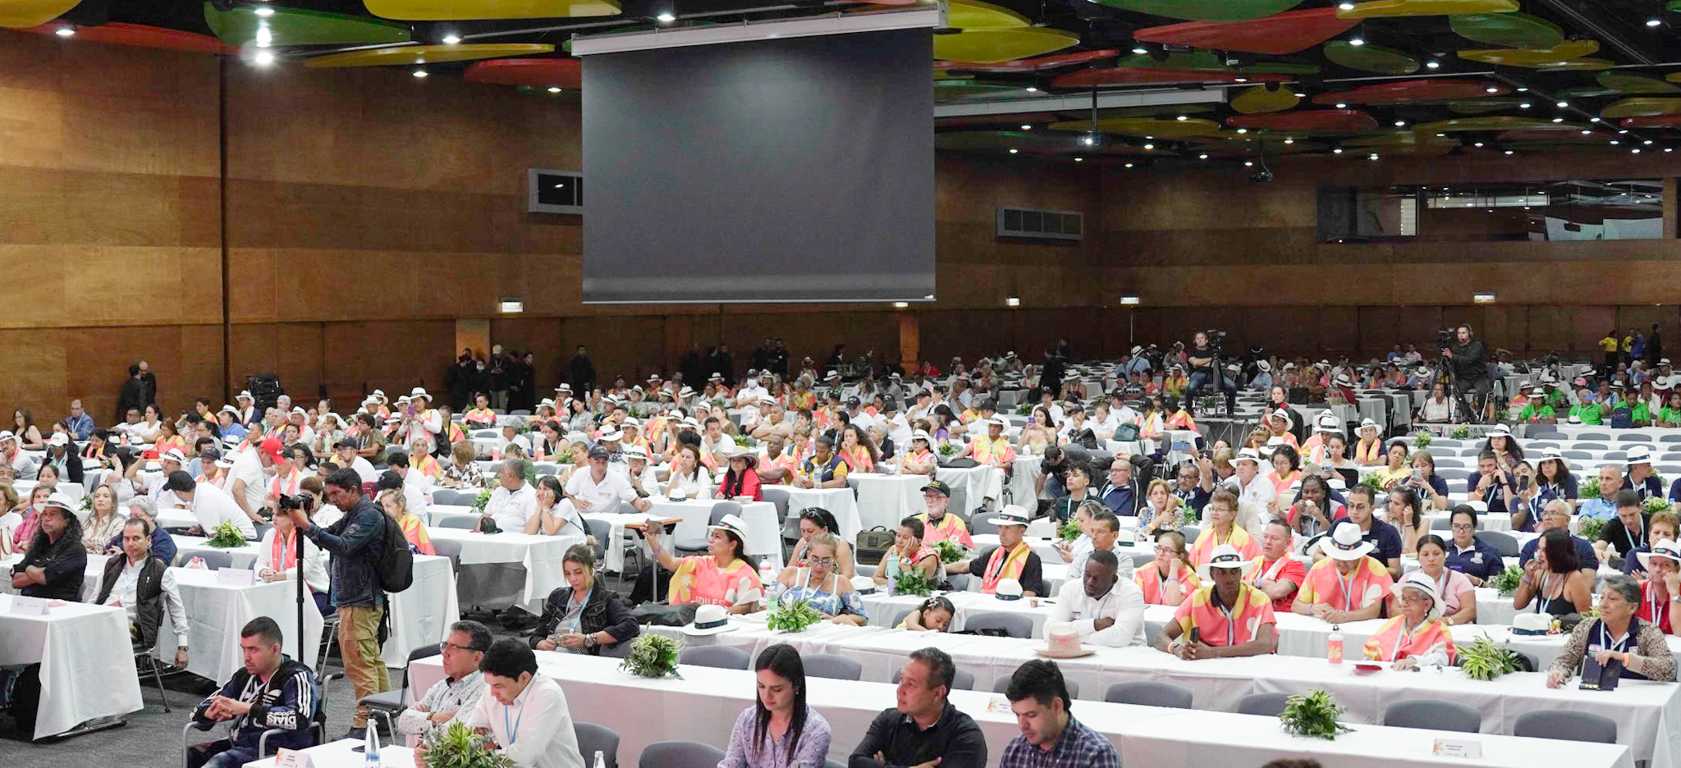
Alertas
Secretaría de Participación Ciudadana
6

Slide 44
6. Alertas
Compromisos surgidos en las Jornadas de Vida y proyectos que a la fecha están pendientes de ejecución
Secretaría de la No-Violencia
Proyecto: 130700 JVE - Comuna 60, Centro de Integración para la Convivencia y los Derechos Humanos, Vereda La Loma, por valor de dos mil trescientos cuarenta y cuatro millones novecientos cincuenta y nueve mil setecientos cuarenta y tres pesos m/l ($2.344.959.743). El proyecto se encuentra pendiente de la Adquisición del bien inmueble, elaboración de estudios y diseños, obra e interventoría.
Secretaría de Cultura Ciudadana
Proyecto JVE 130280 - Comuna 70, Agenda Organizaciones Culturales y Punto de Encuentro Común, se tiene un presupuesto pendiente de ejecución por valor de $939.299.873
Deterioro de sedes sociales por el uso normal y paso del tiempo, situación que no ha podido ser afrontada en su totalidad debido a que los recursos asignados para el mantenimiento no han sido suficientes
Es necesario insistir en el traslado de varias de las sedes asignadas a Participación Ciudadana, por no guardar relación con la misión de nuestra Secretaría, como lotes, sedes con deterioro, locales comerciales, sedes destinadas al programa Buen Comienzo, e incluso, una piscina. A la fecha no se ha podido concretar el traslado de estos bienes.

Slide 45
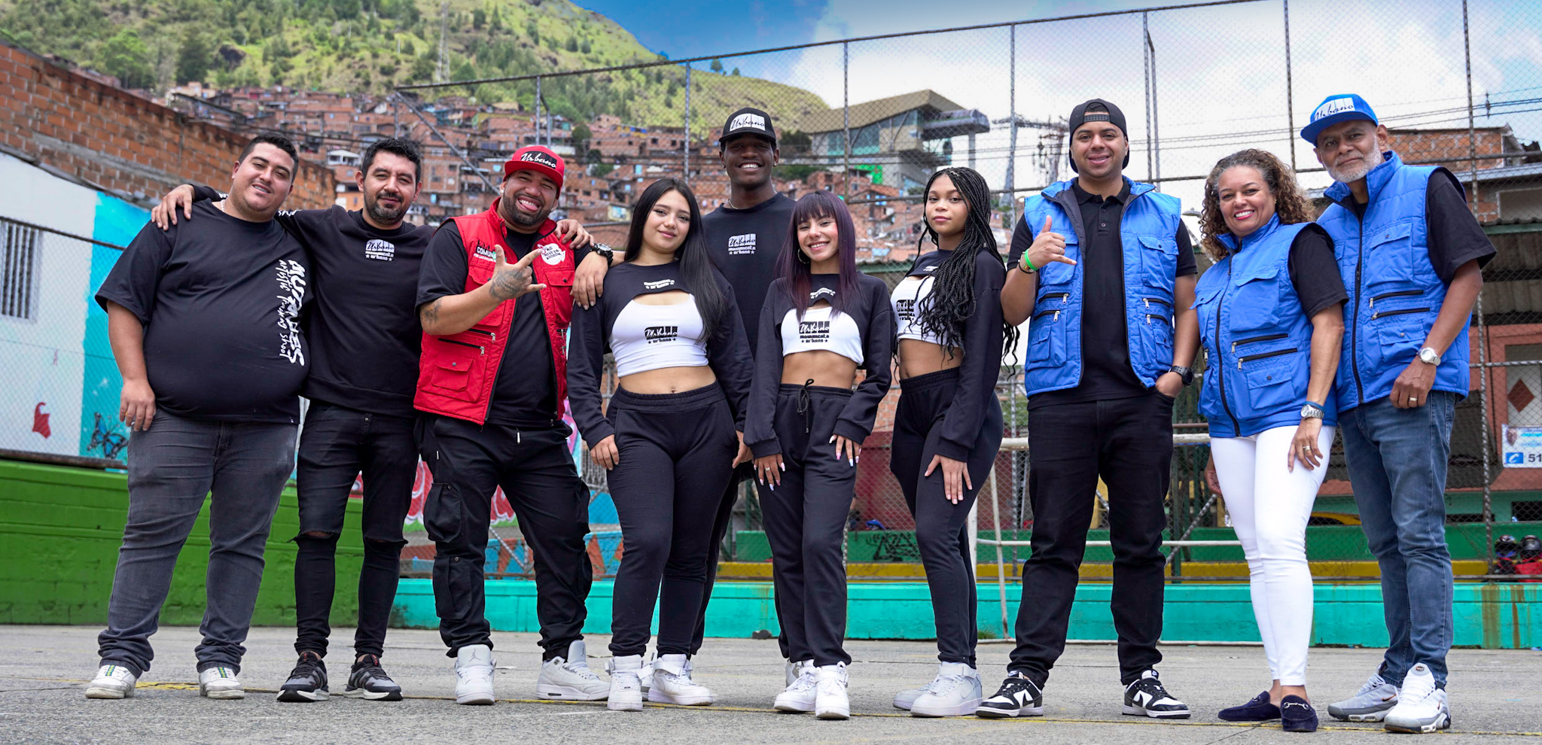
Recomendaciones- 100 Primeros días
Secretaría de Participación Ciudadana
7

Slide 46
7. Recomendaciones
100 Primeros días
1
Preparar y disponer los recursos necesarios para la posesión de los Ediles y Edilas elegidos para el periodo 2024-2027, en los primeros 15 días del año.
Programar proceso de capacitación y empalme con los Consejos Comunales y/o Corregimentales de Planeación y socializar la información necesaria para el pago de honorarios y lo concerniente a los apoyos técnicos y materiales con los que cuentan desde la Secretaría de Participación Ciudadana.
2
Iniciar la ruta de Planeación del Desarrollo Local y Presupuesto Participativo 2024-2027 en coordinación con el Departamento Administrativo de Planeación, definir ruta metodológica y las estrategias territorial, pedagógica y comunicacional.
3
Definir los remanentes pendientes de Presupuesto Participativo en las diferentes comunas y corregimientos, así como los respectivos traslados presupuestales. En este mismo sentido, adelantar las contrataciones necesarias para la puesta en marcha de los proyectos de Presupuesto Participativo que ejecuta la Secretaría de Participación Ciudadana.
Realizar las socializaciones con los Consejos Comunales y/o Corregimentales de Planeación.
Programar las actividades de cada uno de los proyectos de la mano de los grupos de valor e iniciar los procedimientos precontractuales para la ejecución.

Slide 47
7. Recomendaciones
100 Primeros días
4
Apoyar la formulación del Plan de Desarrollo 2024 – 2027, con estrategias de movilización y participación ciudadana.
Posicionar las diferentes plataformas Siciudadanía y Medellín Participa, como herramientas digitales para la construcción colectiva, el debate, la deliberación y la decisión.
Vincular al Consejo Distrital de Participación Ciudadana en esta construcción.
5
Adelantar todos los trámites precontractuales necesarios y revisar la contratación prioritaria del Plan Anual de Adquisiciones 2024: bonos de gasolina, seguridad social, transporte, telefonía, servicios públicos, arrendamiento, conectividad, prestaciones de servicios directas, vigilancia, aseo y cafetería, apoyo a la gestión, premio organismos comunales.
Garantizar la operatividad de los Centros de Desarrollo Social y los Telecentros comunitarios del Distrito, a cargo de la Secretaría.
Realizar seguimiento a las reservas (pendientes de entrega de productos o pago).
6
Propiciar las acciones necesarias para llevar a cabo la elección de representantes de los sectores del Consejo Distrital de Participación Ciudadana.
Instalar el Consejo Distrital de Participación Ciudadana, en el mes de mayo de 2024.

Slide 48
7. Recomendaciones
100 Primeros días
7
Aunar esfuerzos de la mano de la Secretaría de Suministros y Servicios para atender las necesidades relacionadas con los contratos de comodato de bienes muebles e inmuebles de la Secretaría de Participación Ciudadana.
8
Realizar seguimiento al proceso de transición de municipio a distrito especialmente en lo concerniente al Equipo de Control Social a la Gestión Pública de la Subsecretaría de Formación Ciudadana relacionado con la Ley 1617 de 2023, en su artículo 5, indica que los Distritos contarán con un departamento para el fortalecimiento de las veedurías ciudadanas con el apoyo y concurso de los organismos de control y vigilancia dentro del respectivo ámbito territorial.
9
Ajustar trámites y servicios relacionados con los organismos de acción comunal, de conformidad con el Decreto 1501 del 13 de septiembre del 2023 que reglamenta aspectos como funcionamiento, normas de contabilidad, las facultades de inspección, vigilancia y control, y el registro de los organismos de acción comunal.
10
Establecer fechas y presupuesto para el desarrollo de los incentivos para la participación determinados en la Ley Estatutaria; Semana de la Participación y Premio a las Experiencias Relevantes de Participación.

Slide 49
Gracias

